Slide 1
알람 어플 정리
김건우

Slide 2
목차
1. MyTherapy(4.8, 500만+)
2. 메디콜(3.2, 1천+)
3. 파프리카케어(3.8, 10만+)
4. 굿팜(4.9, 5천+)
5. 복약플러스(500+)
6. 헬피(4.2, 50만+)
7. Medisafe(4.6, 100만+)
8. 약 알림 태양이(4.6, 1만+)
9. 테이크(3.8, 1천+)
10. 캐비넷(헬스올)
11. 추가 참고 UI

Slide 3
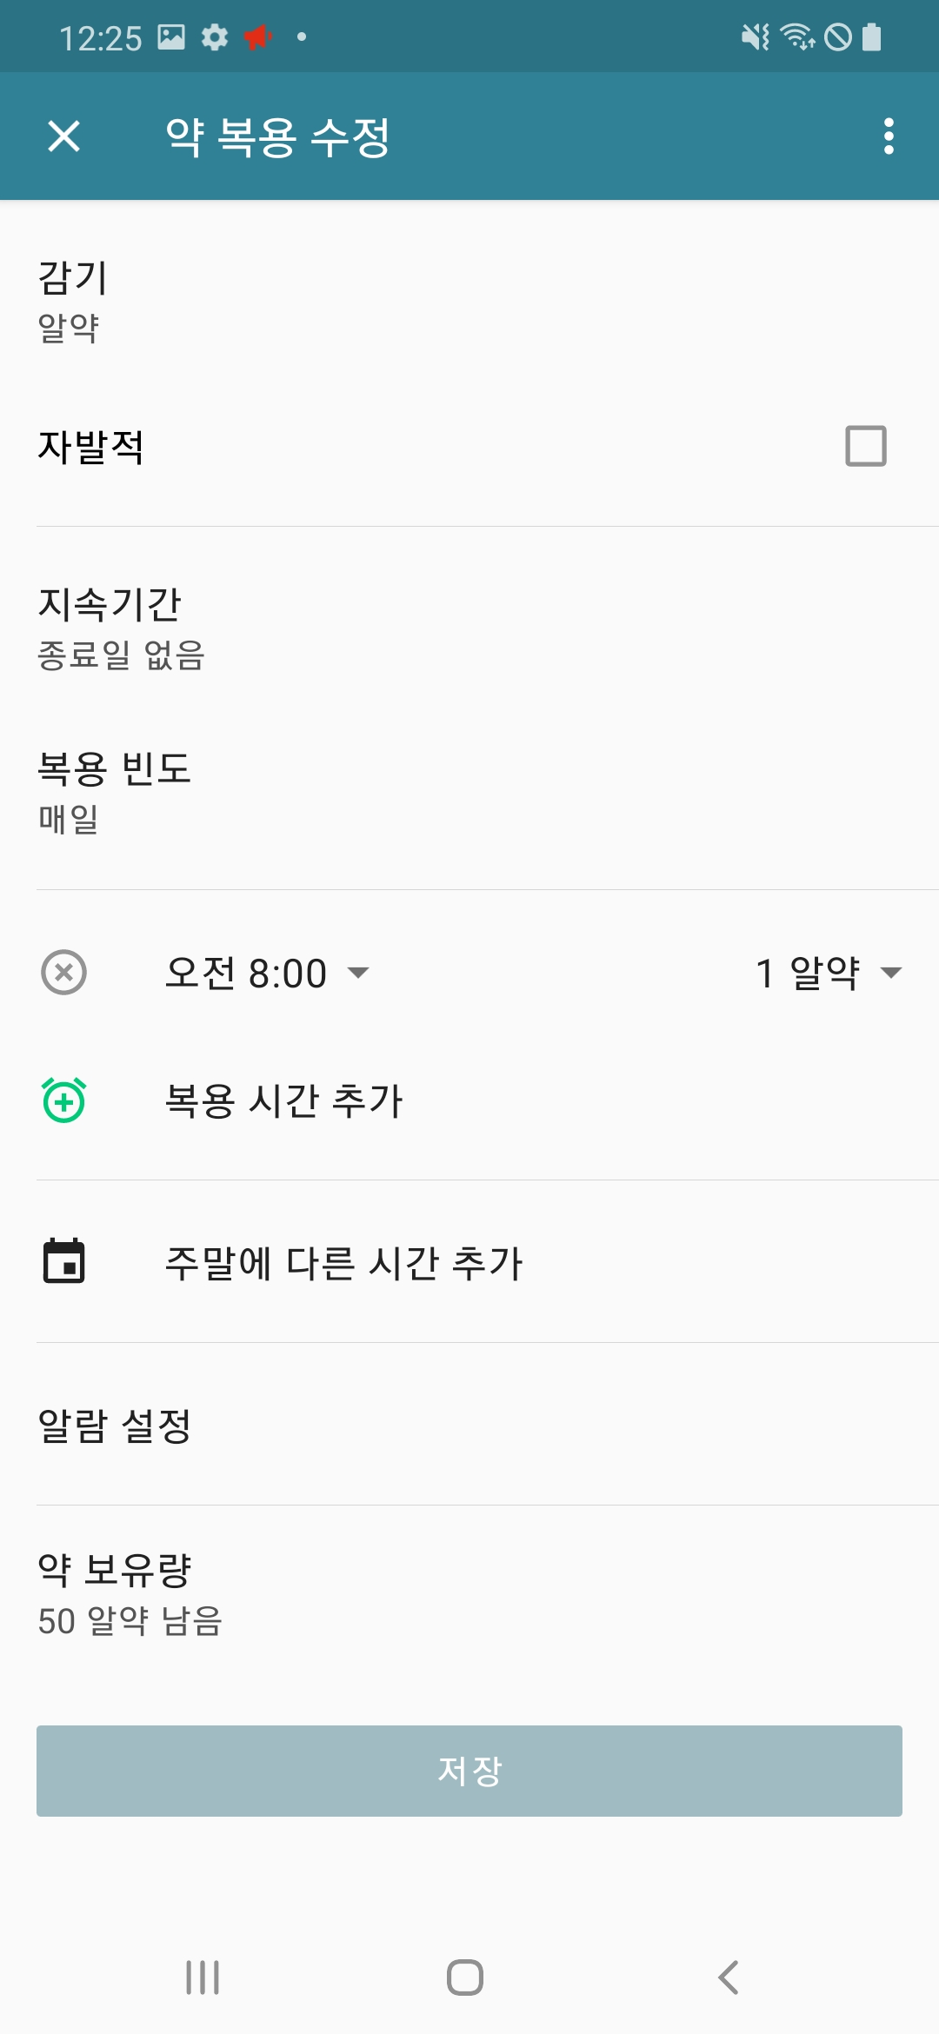
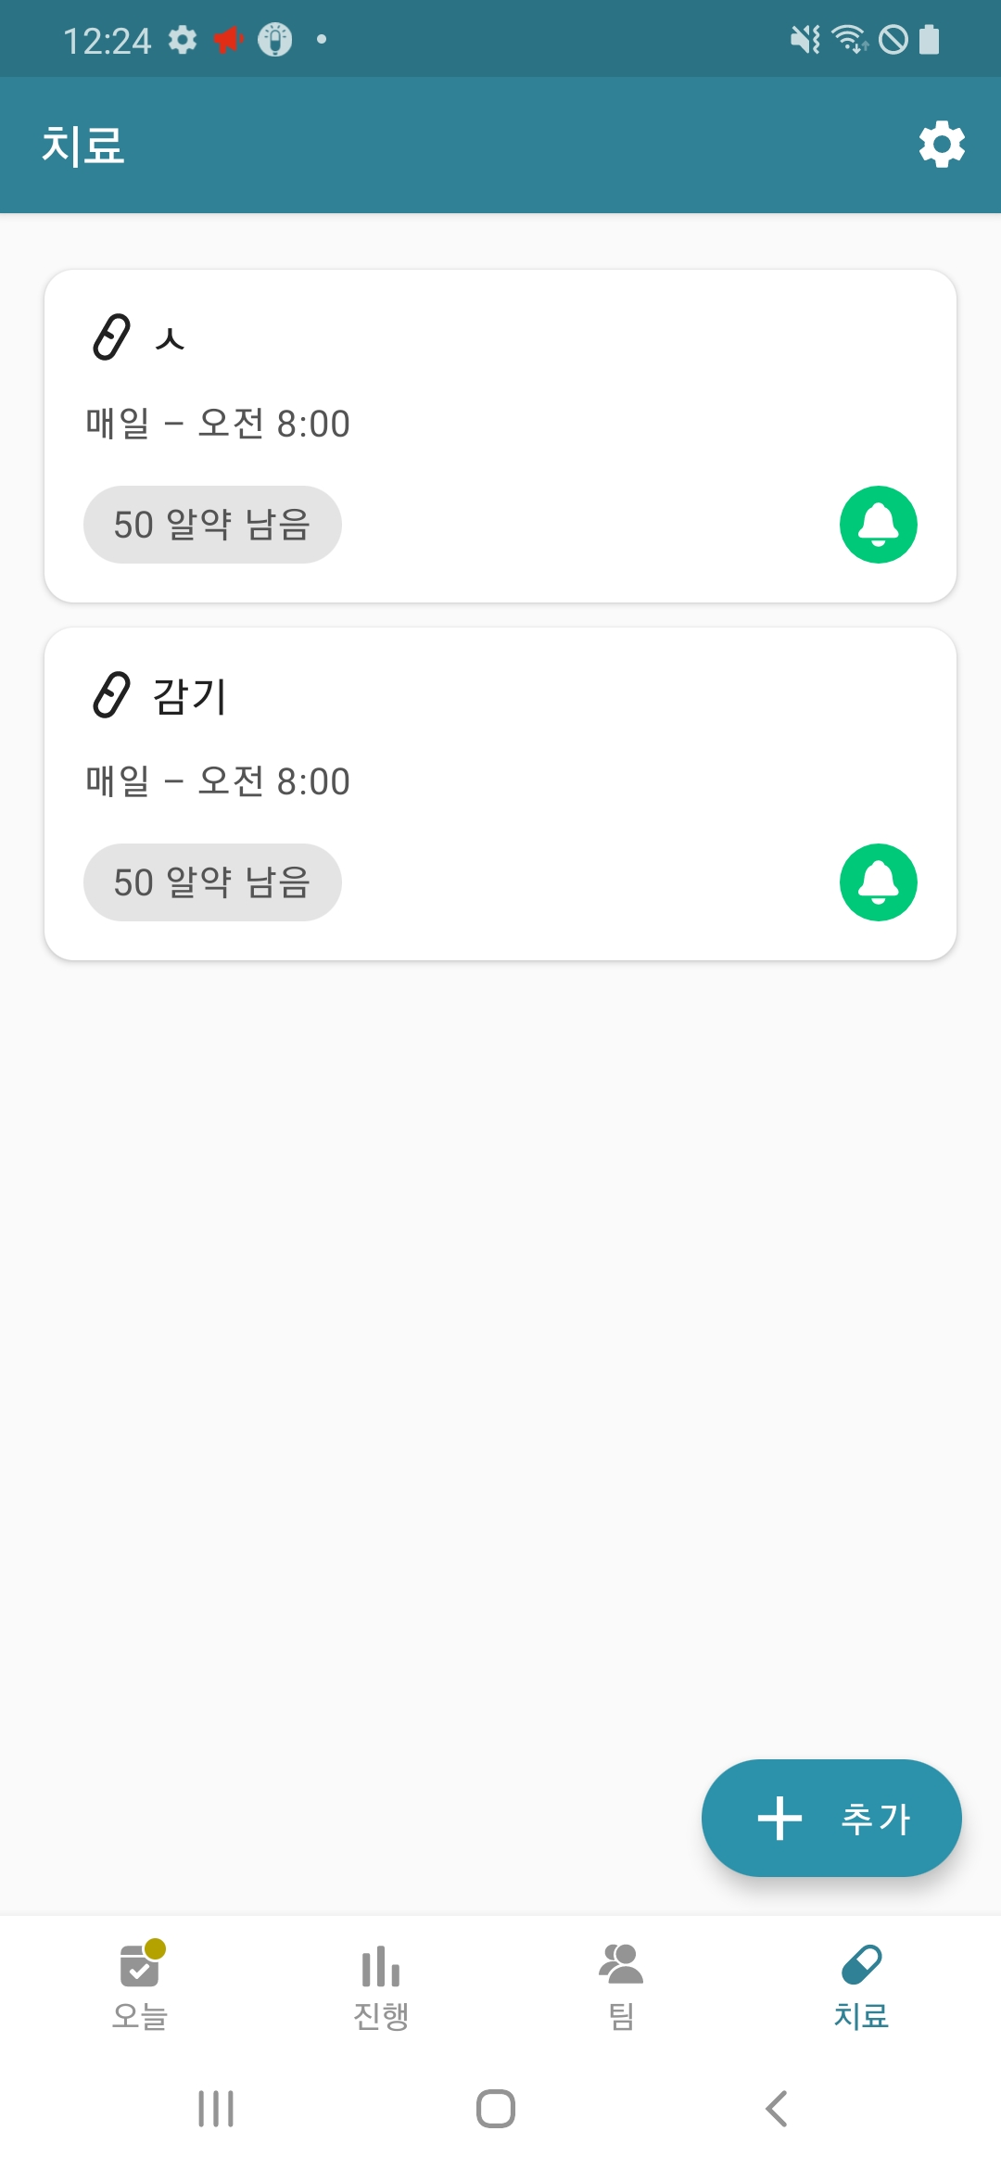
1. MyTherapy(4.8, 500만+)

Slide 4
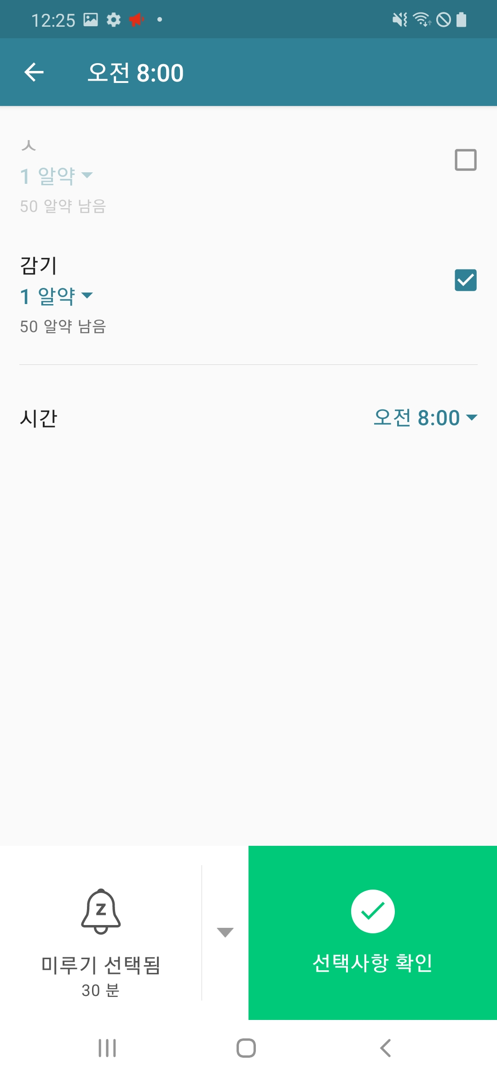
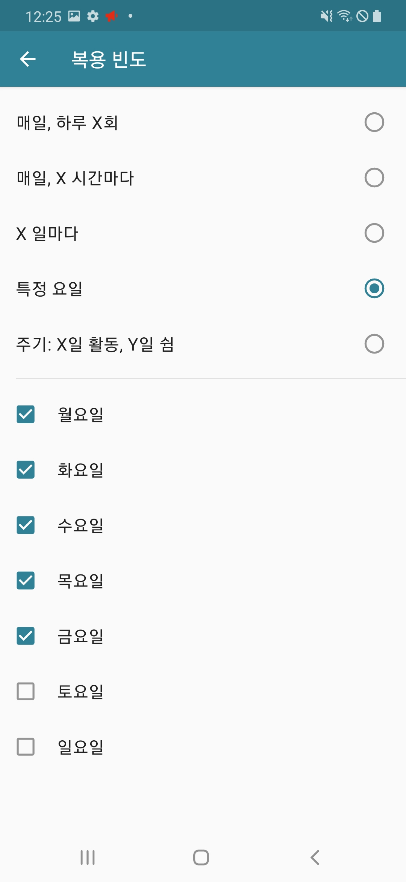
1. MyTherapy
요일 및 빈도 설정
약 복용 선택 버튼

Slide 5
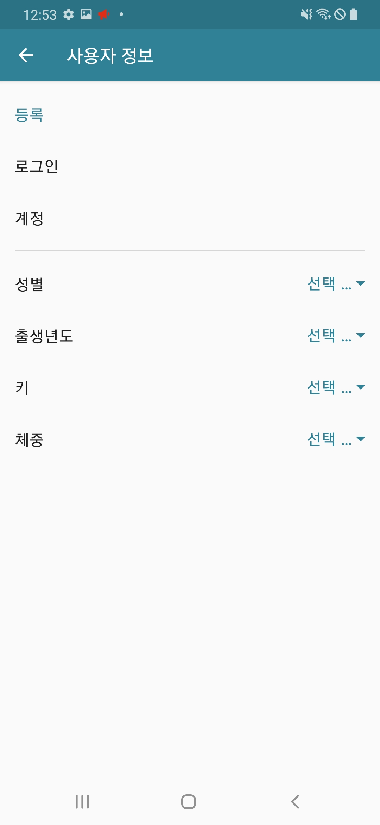
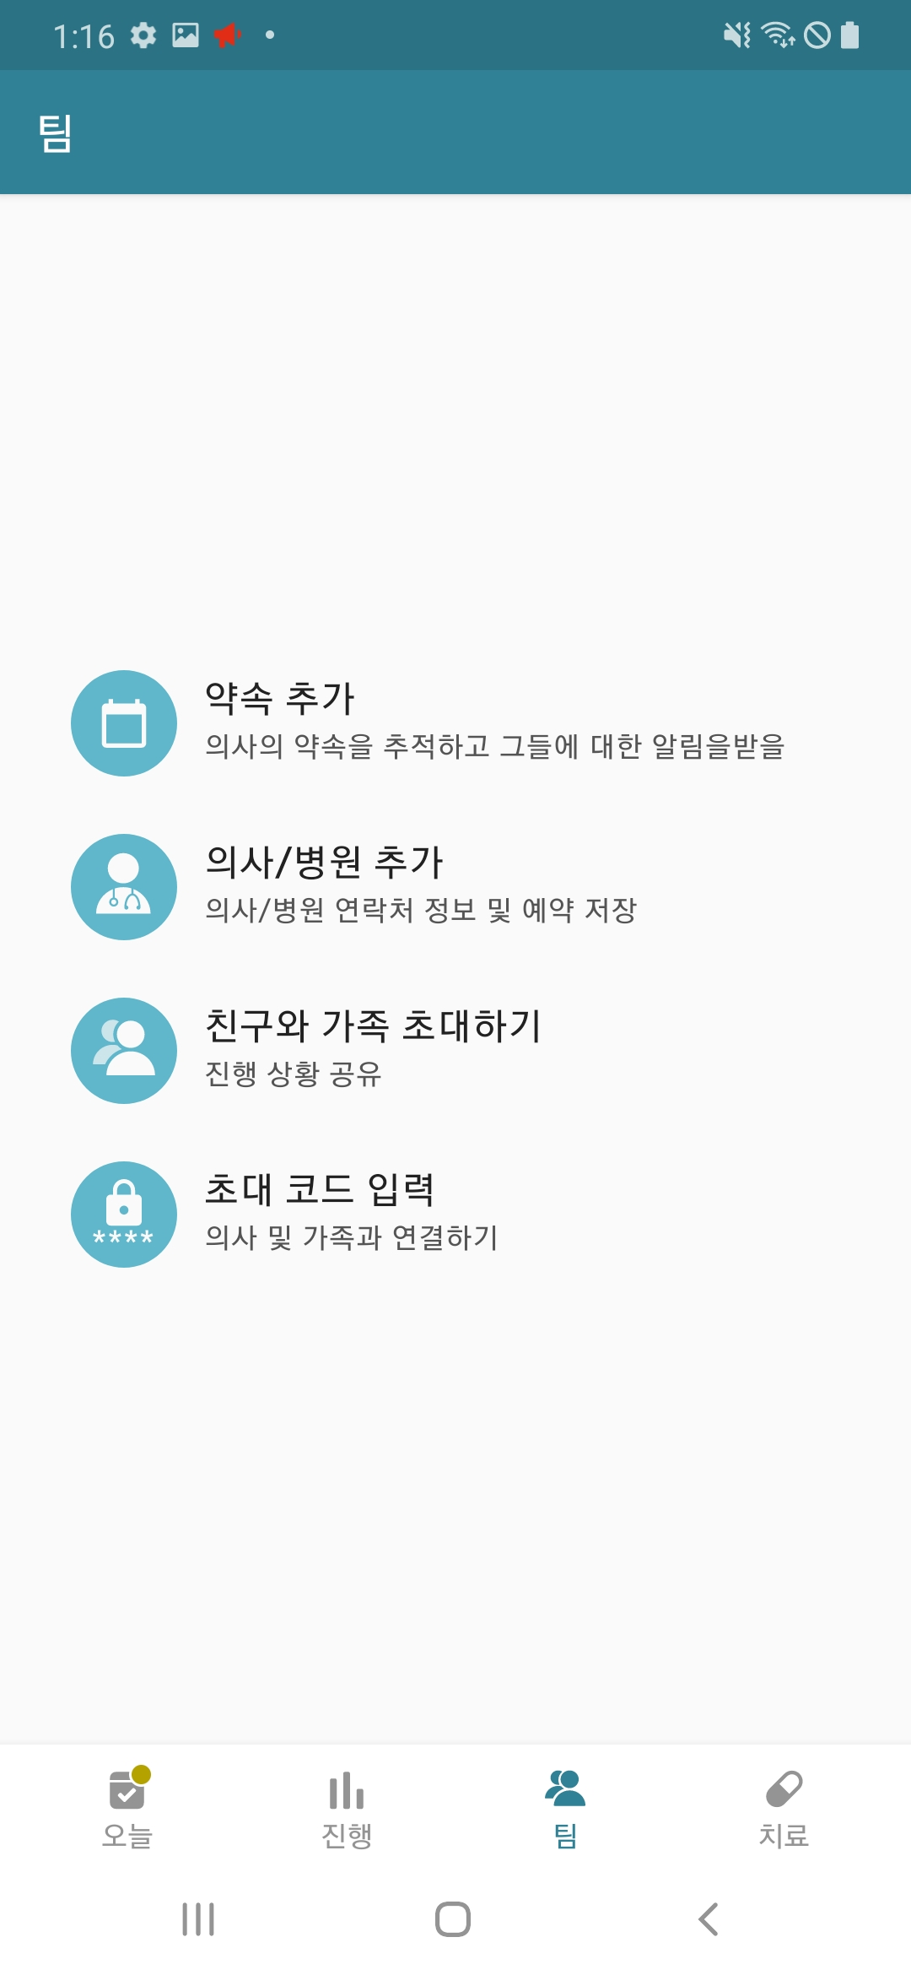
1. MyTherapy
로그인 안해도 사용 가능
초대 기능

Slide 6
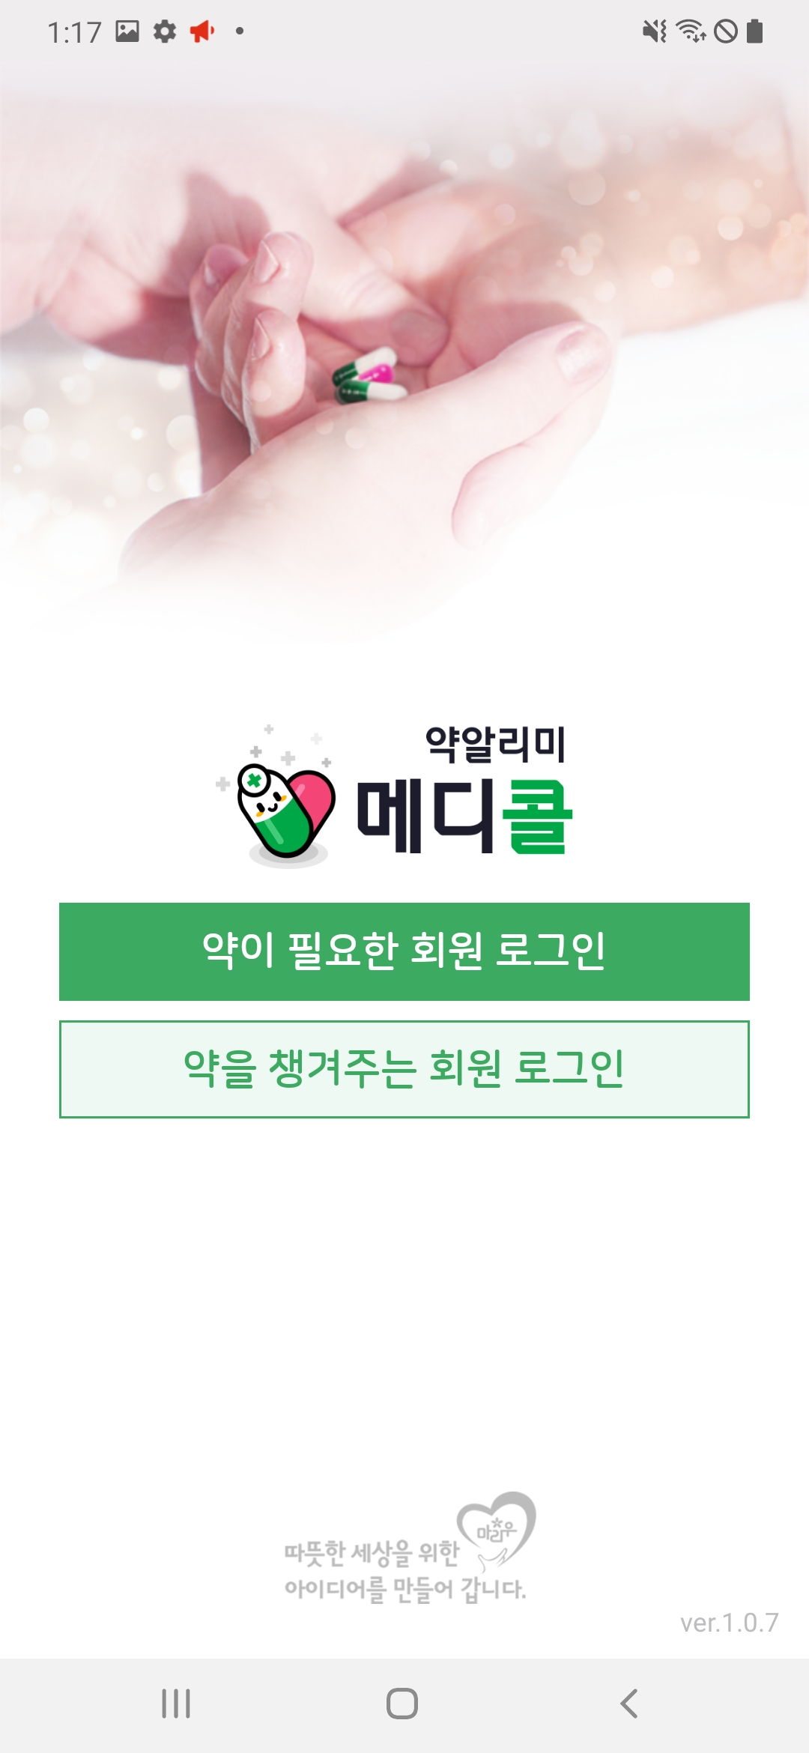
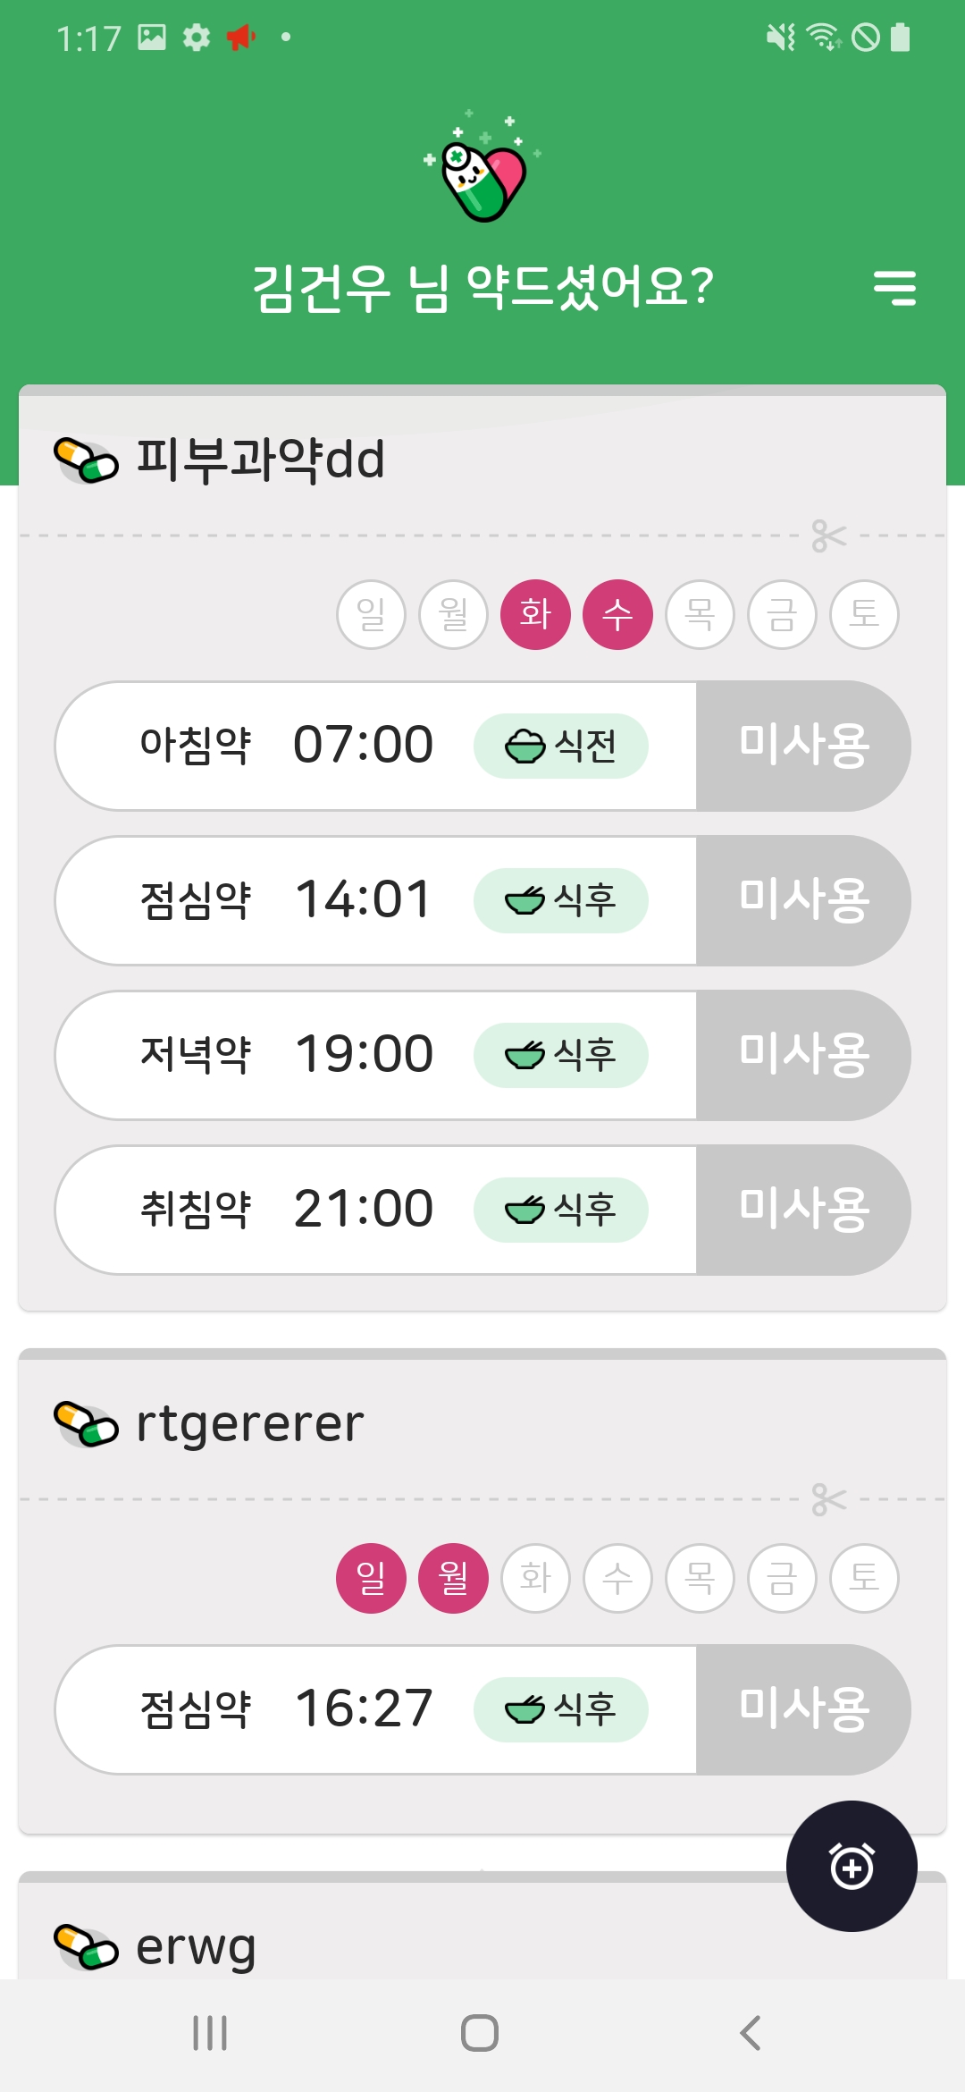
2. 메디콜(3.2, 1천+)
약 하나에 아/점/저/취 및 요일 설정 가능

Slide 7
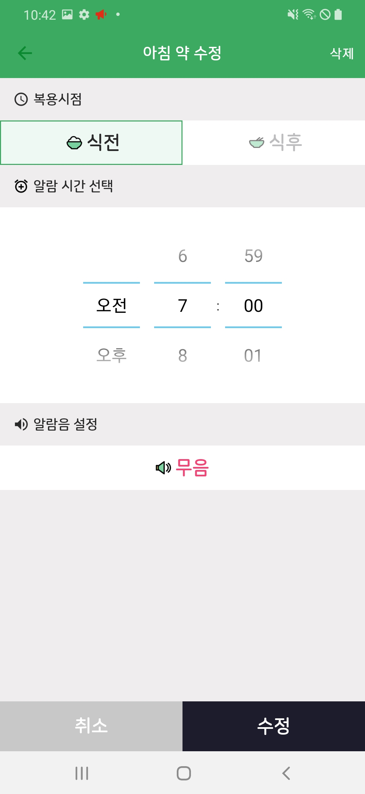
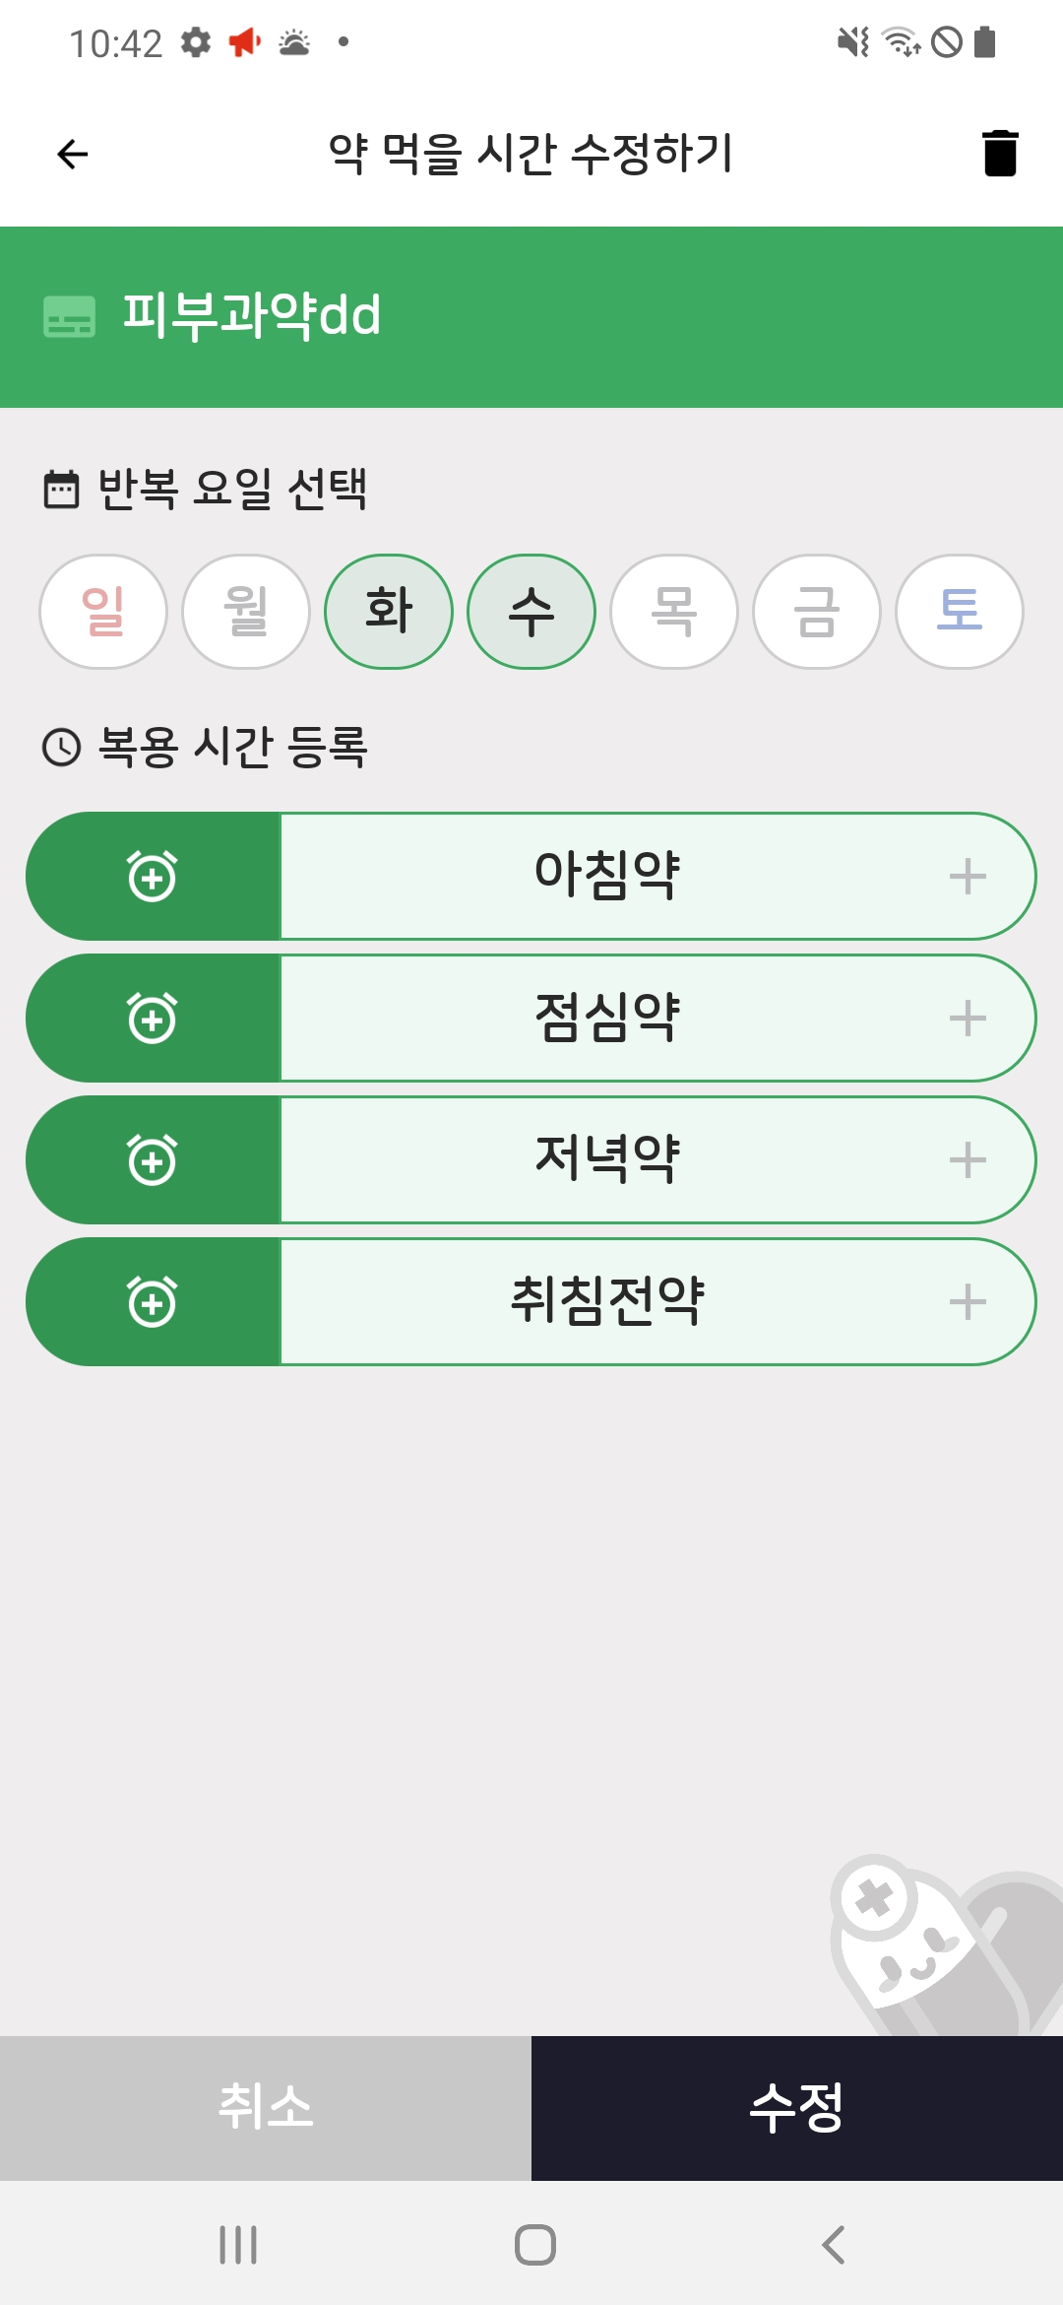
2. 메디콜
복용 시간 및 식전/식후 설정
복용 요일 설정

Slide 8
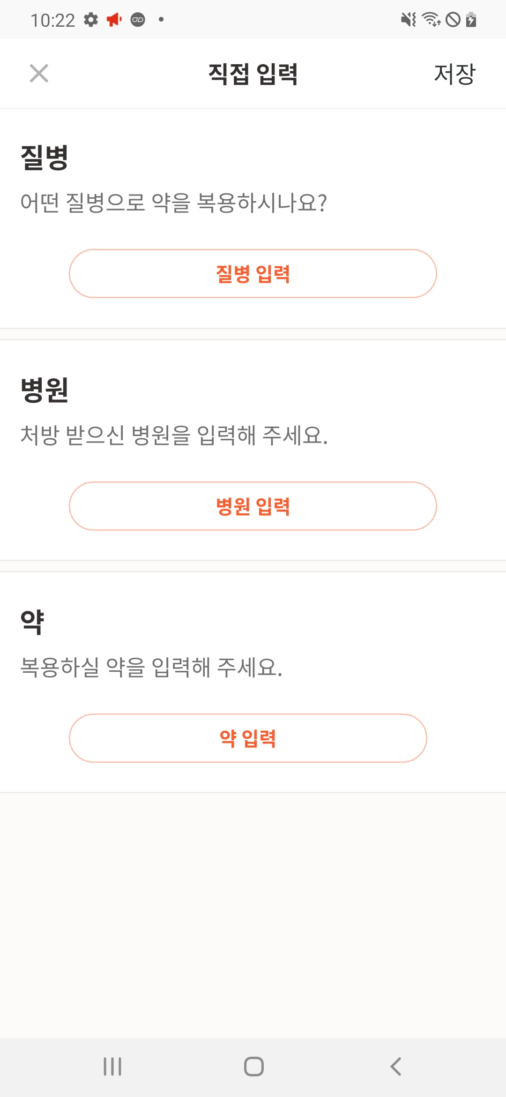
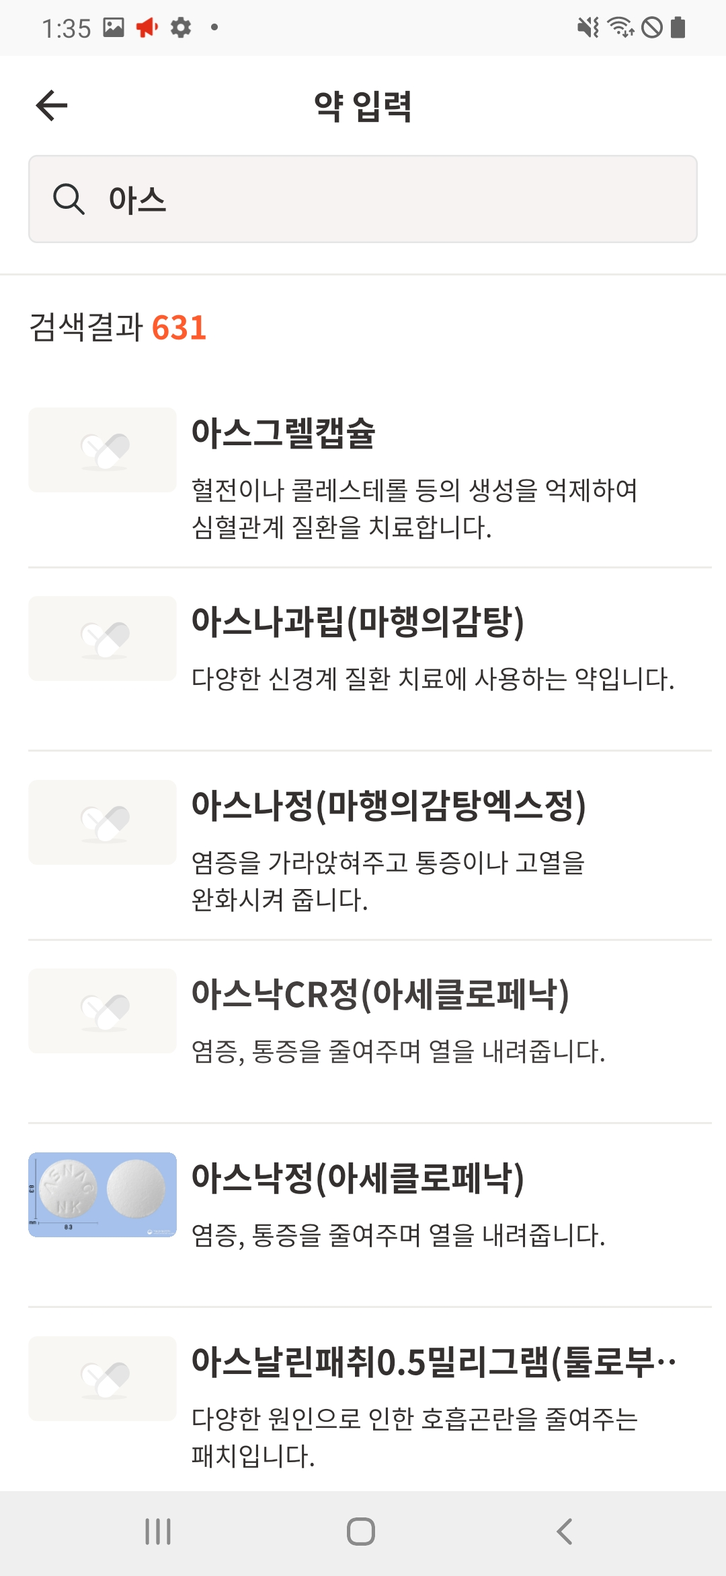


3. 파프리카케어(3.8, 10만+)
약, 질병, 병원 각각 추가 및 관리
->한번에 관리
약 정보, 병원 정보 검색 가능
(이미지 + 간단 설명)

Slide 9
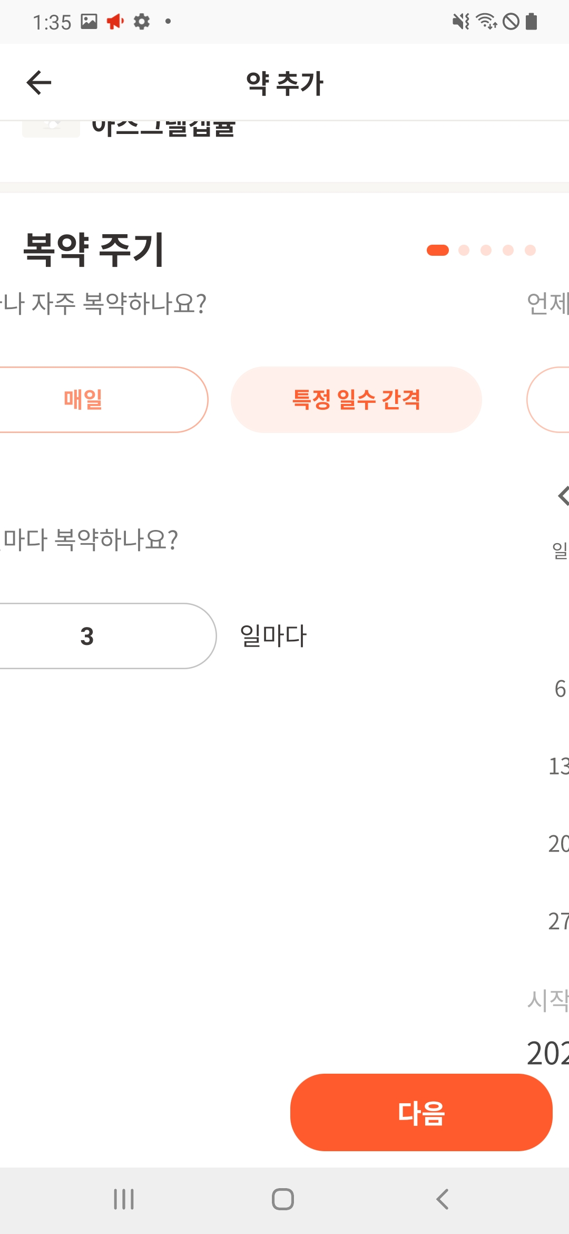
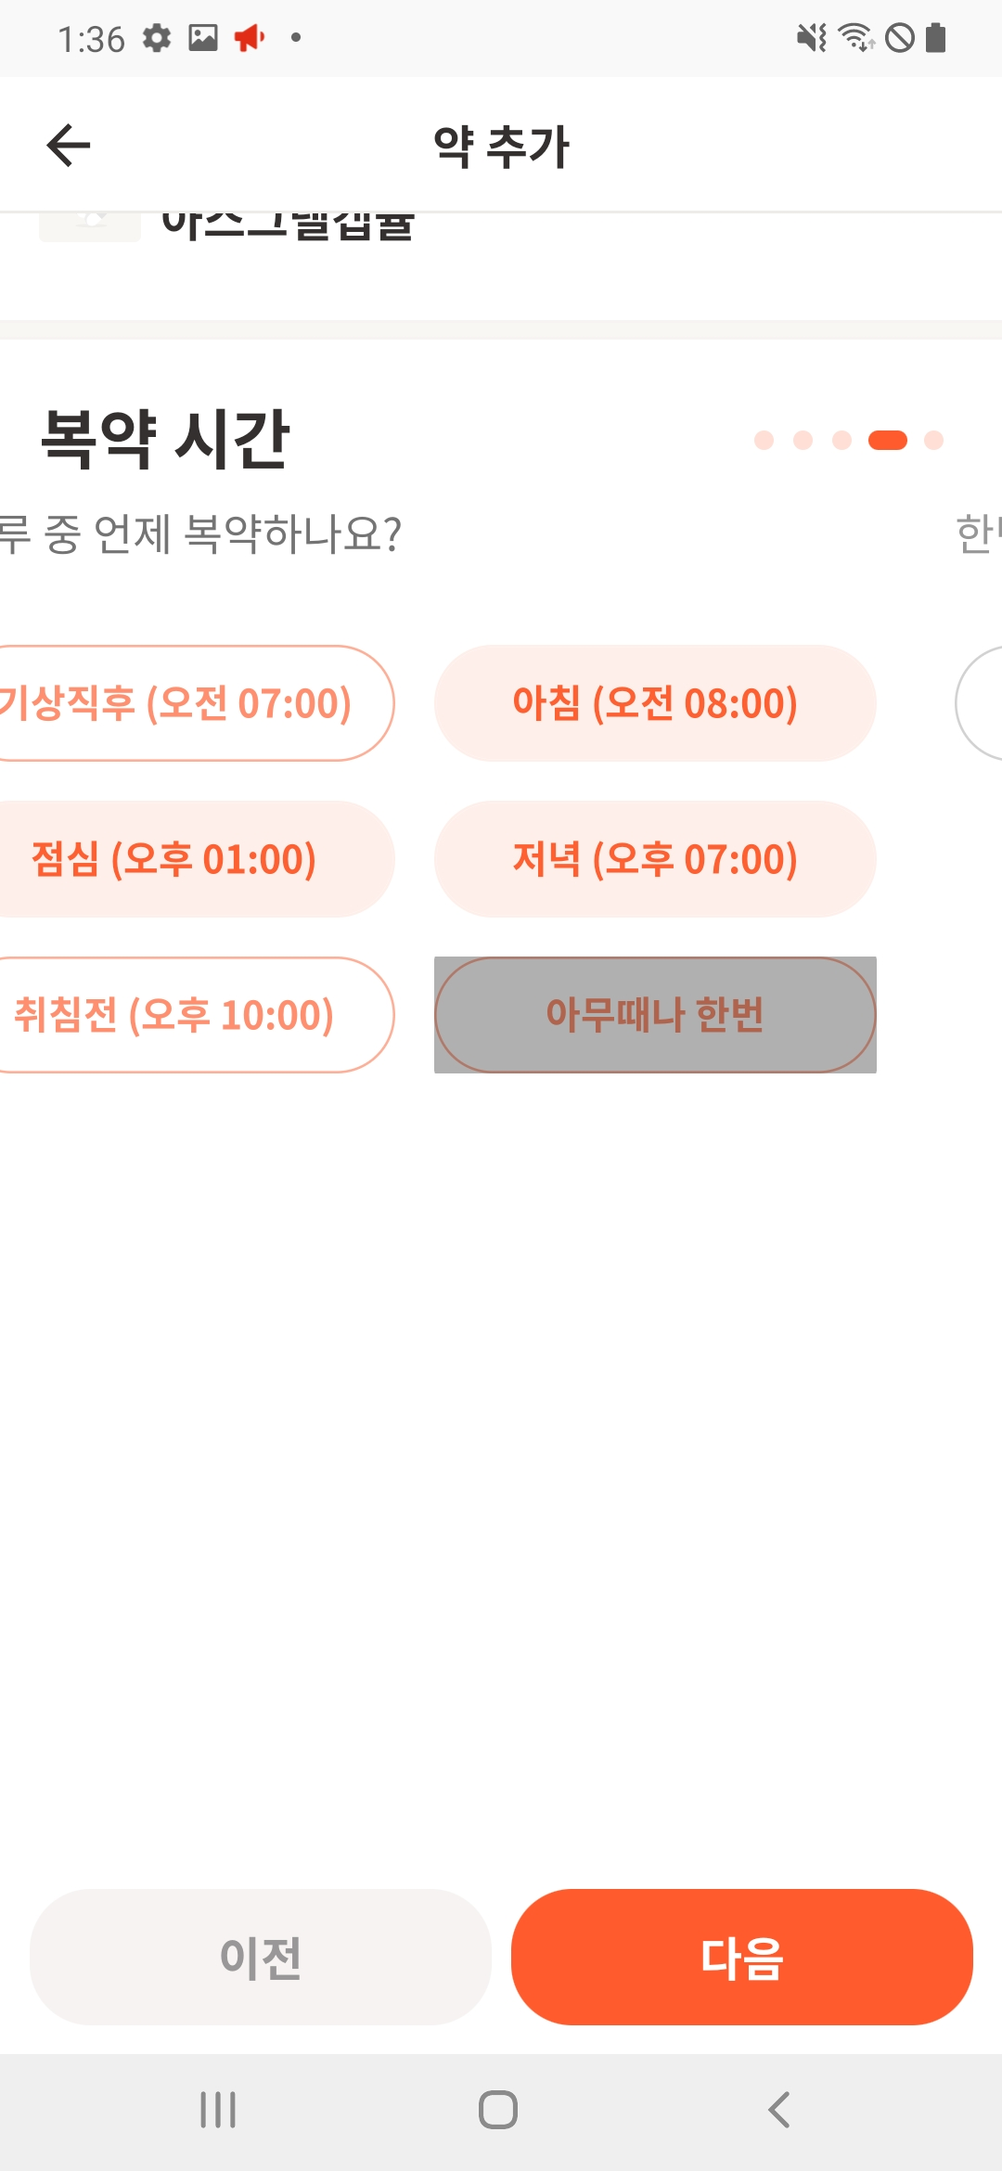
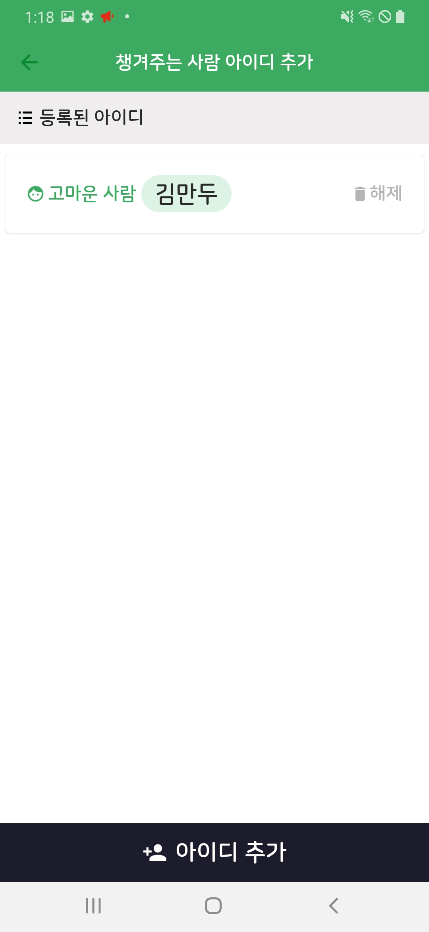
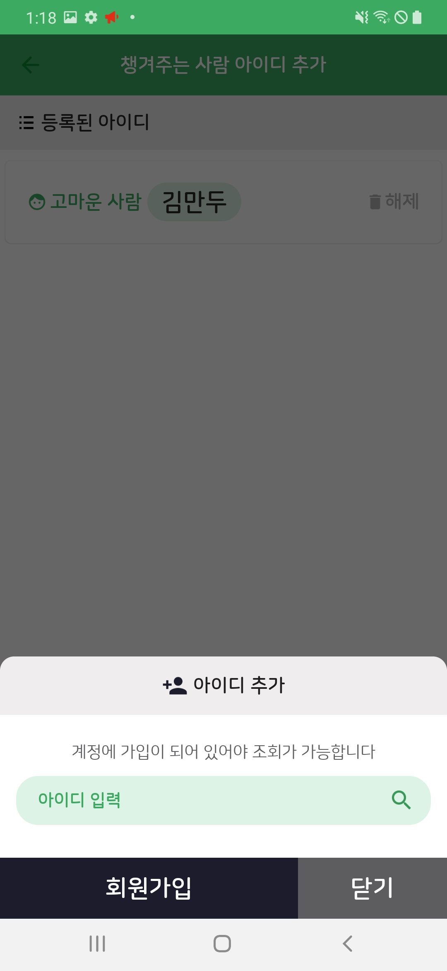
3. 파프리카케어
약 복용 주기 설정 가능

Slide 10
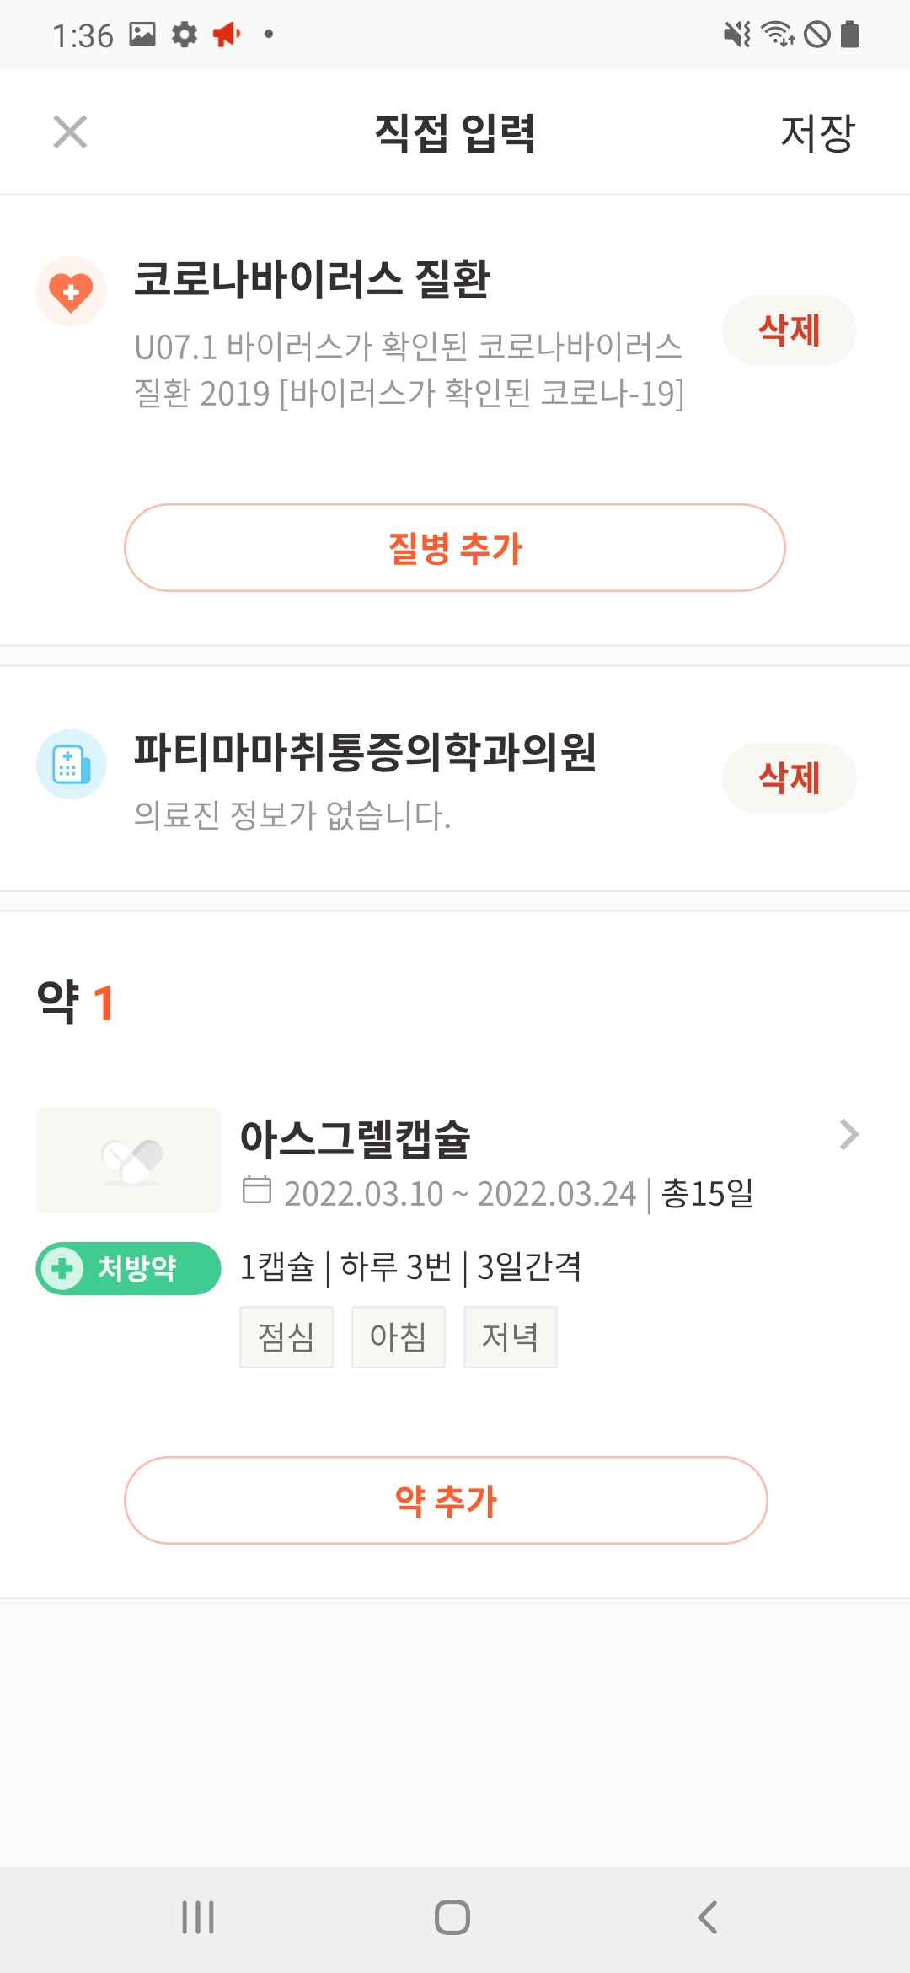
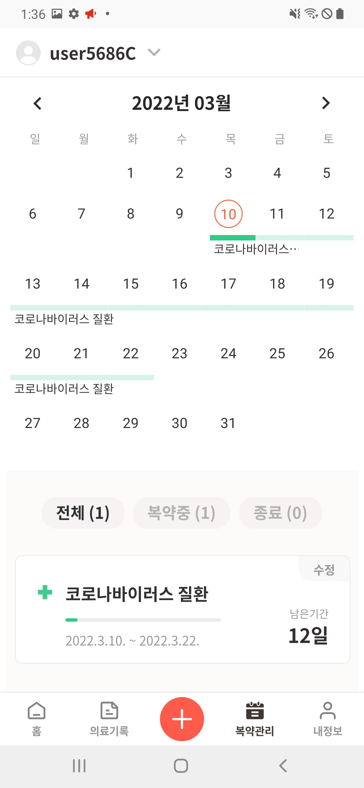
3. 파프리카케어
참고 달력 UI

Slide 11
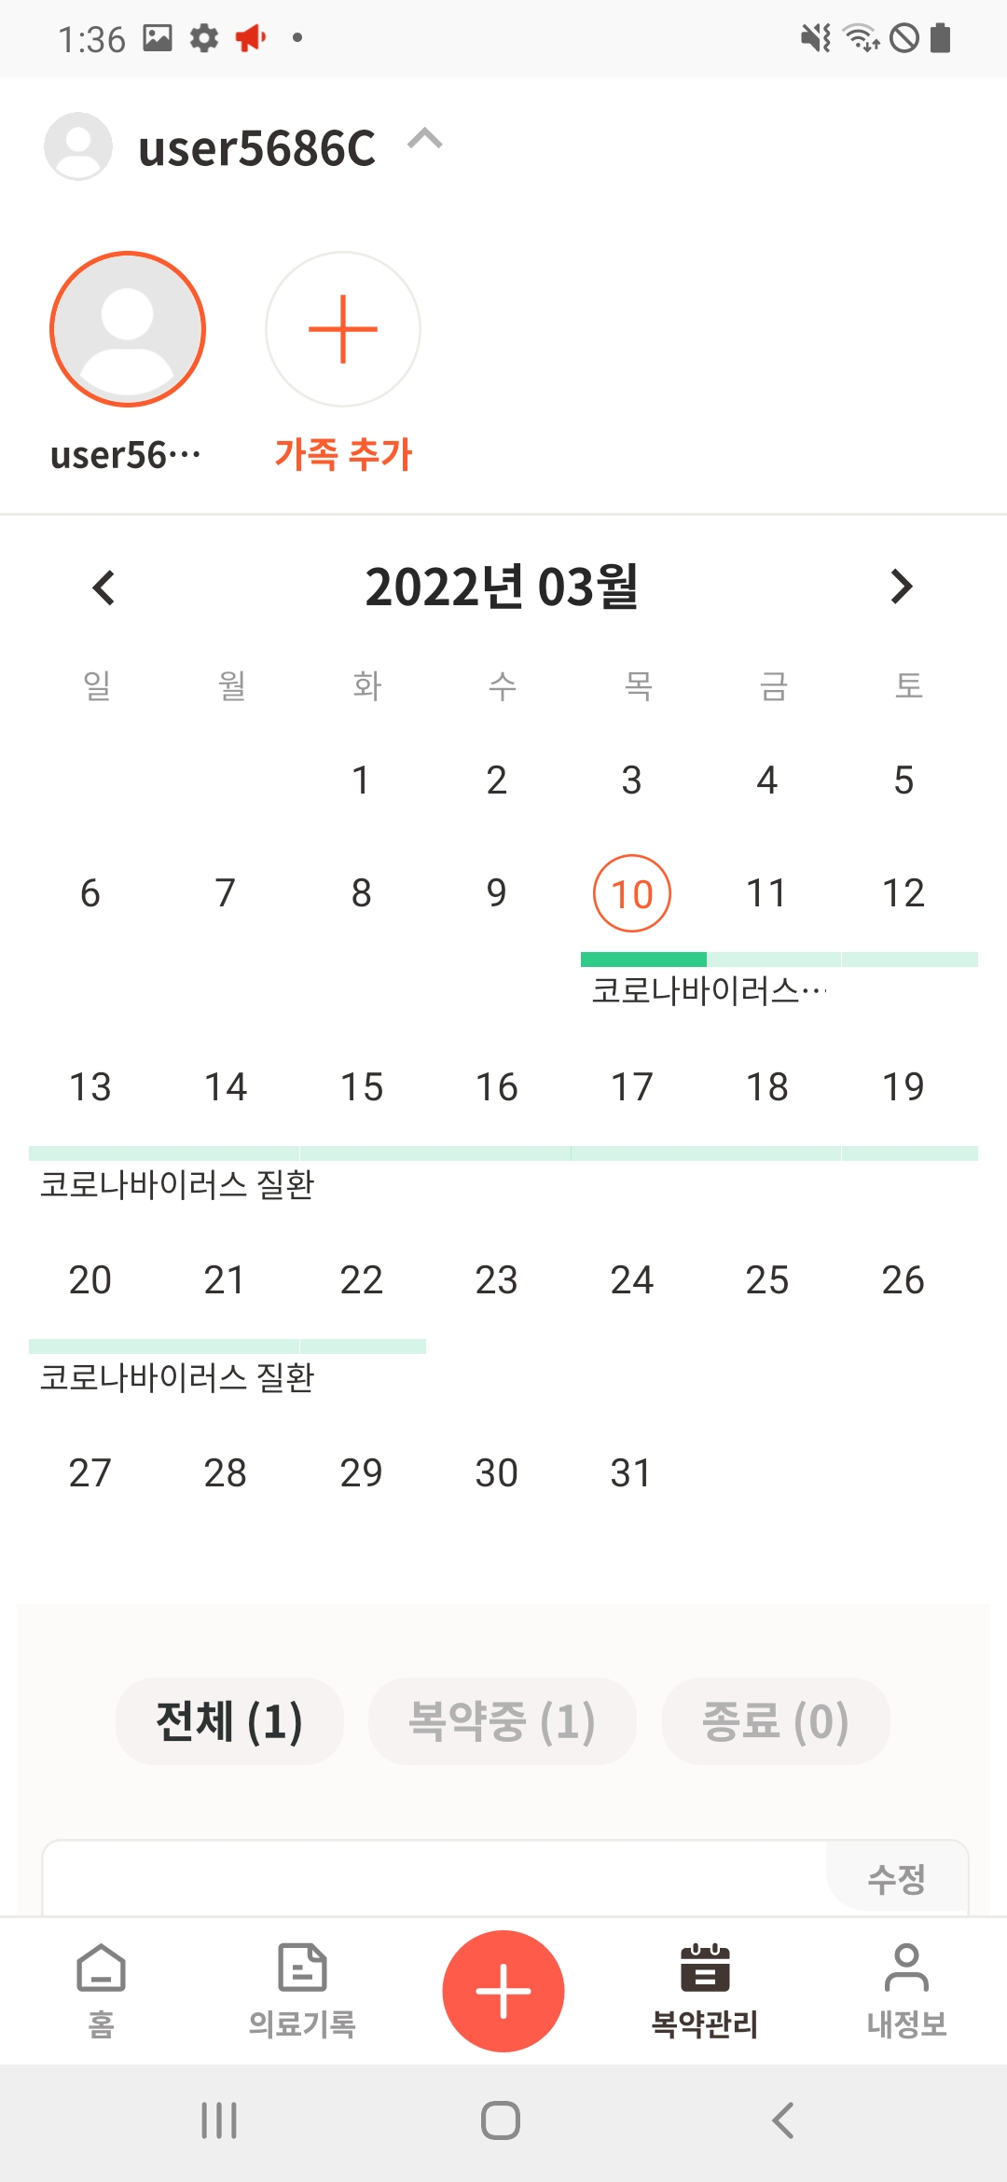
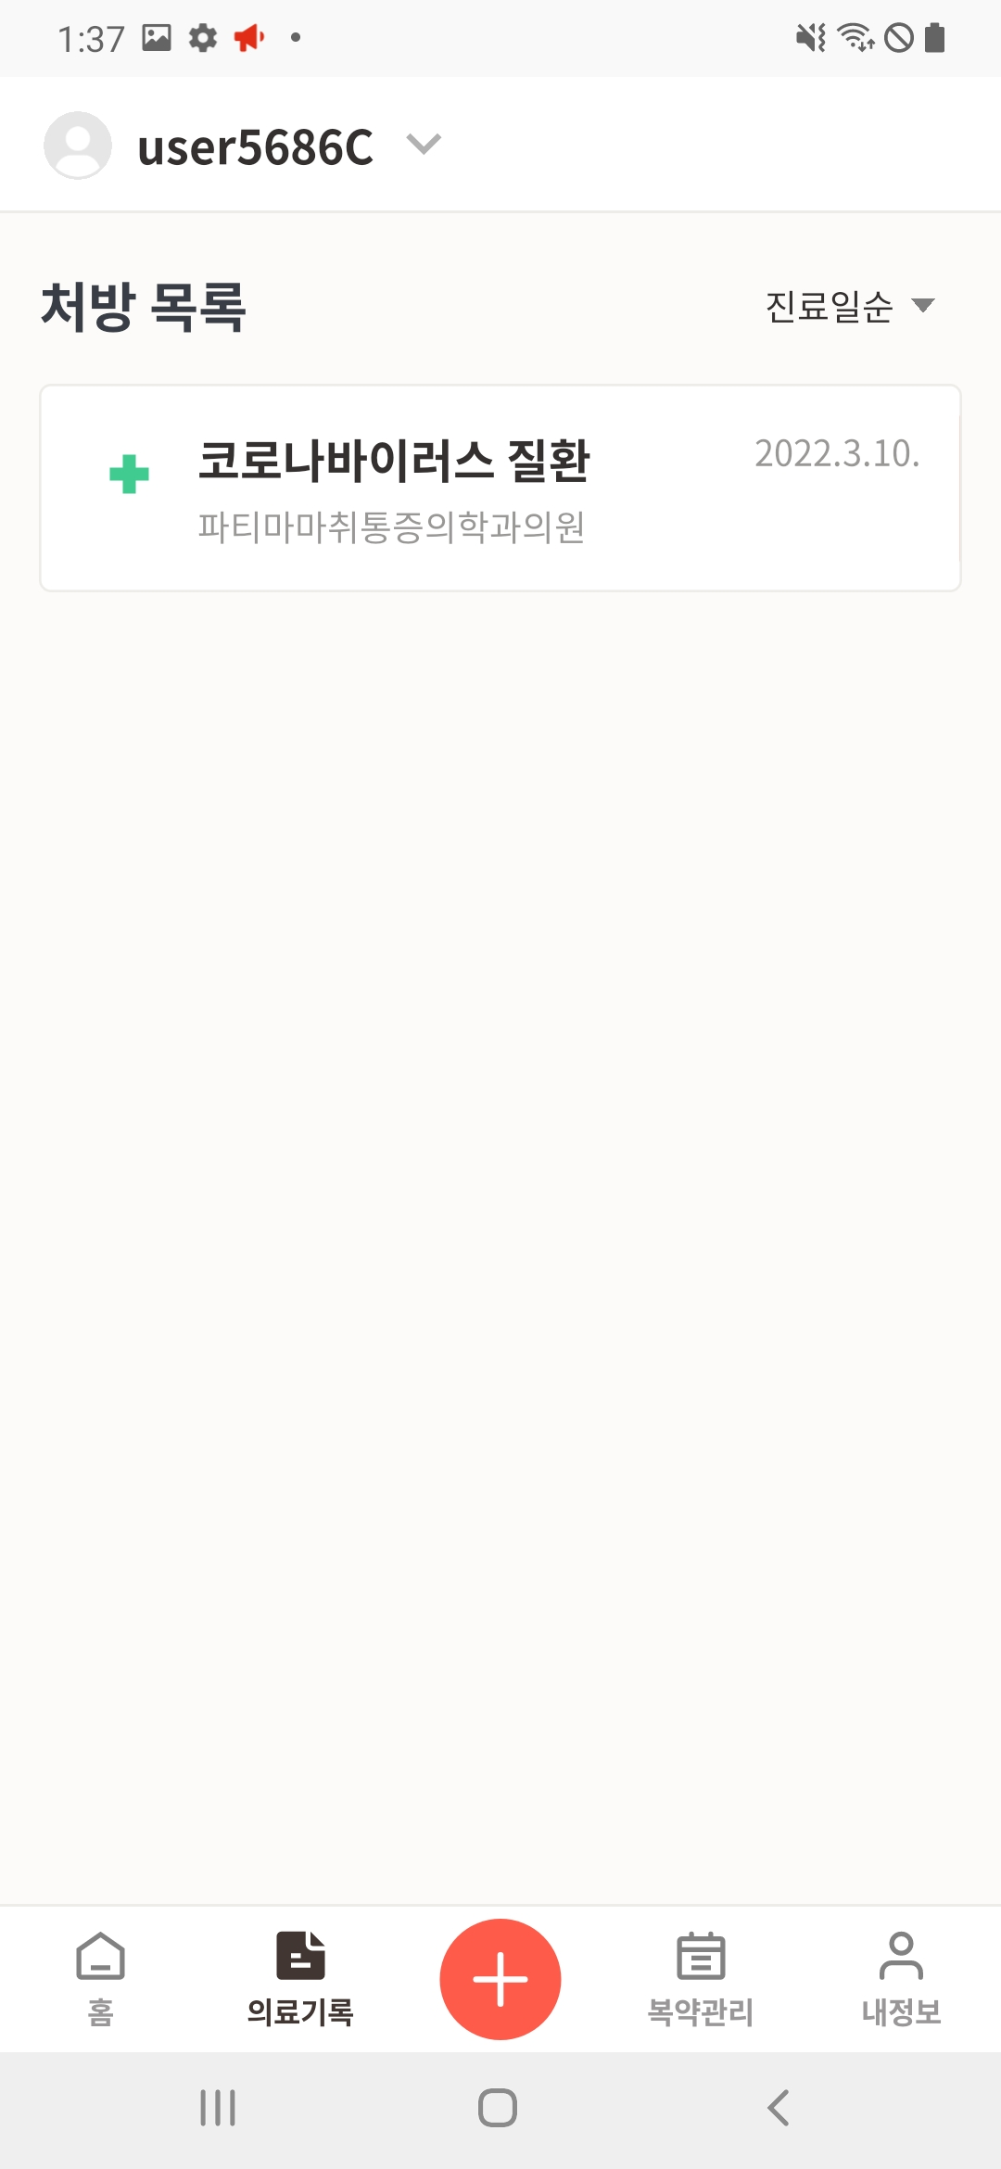
3. 파프리카케어
보호자 및 사용자 추가 기능
과거 의료 기록, 복약 관리 리스트 출력
기간에 따른 약 달력 출력

Slide 12
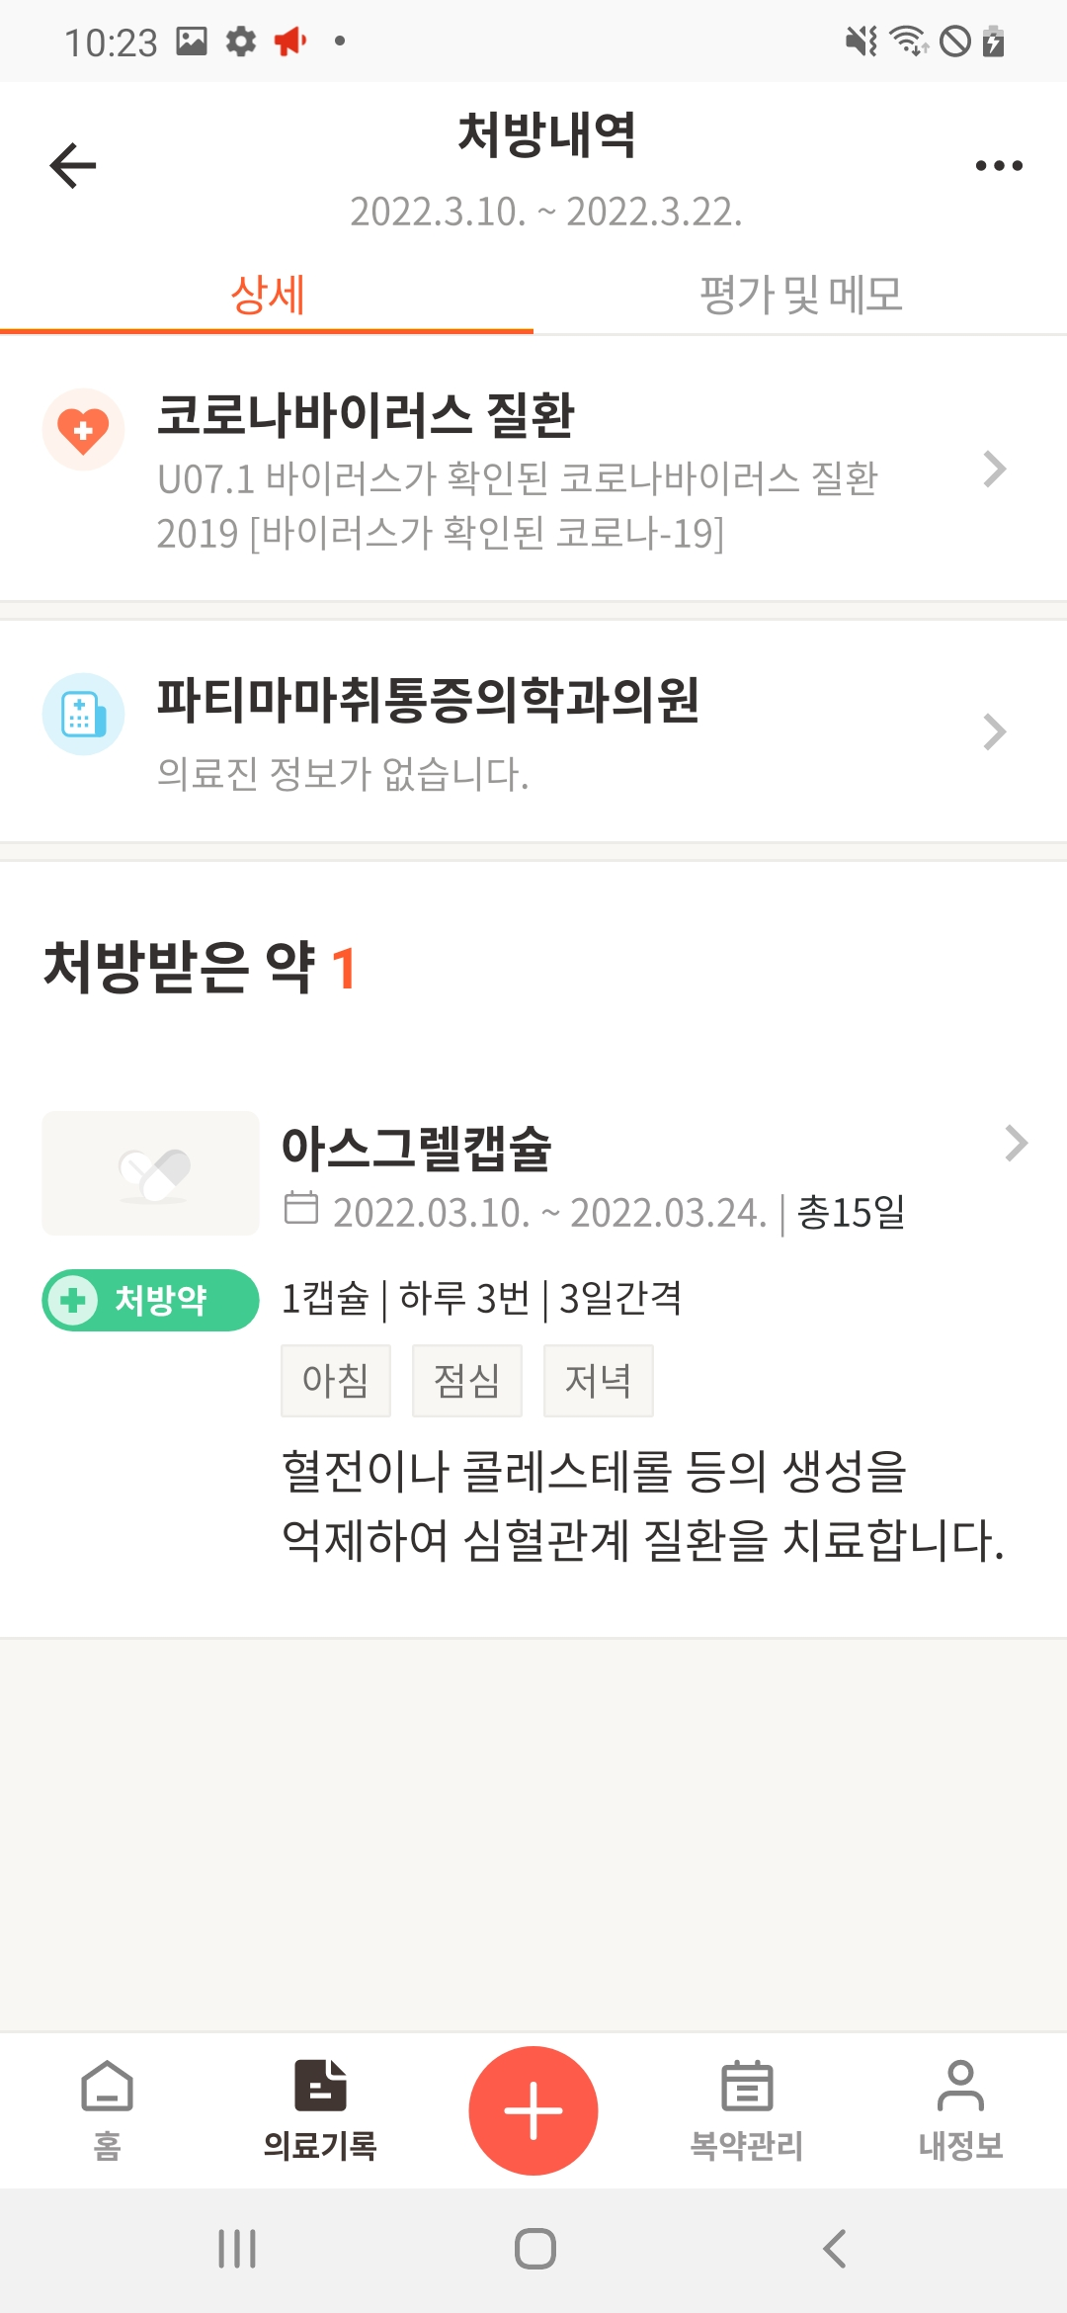
3. 파프리카케어
과거 처방 이력 한번에 관리 가능

Slide 13
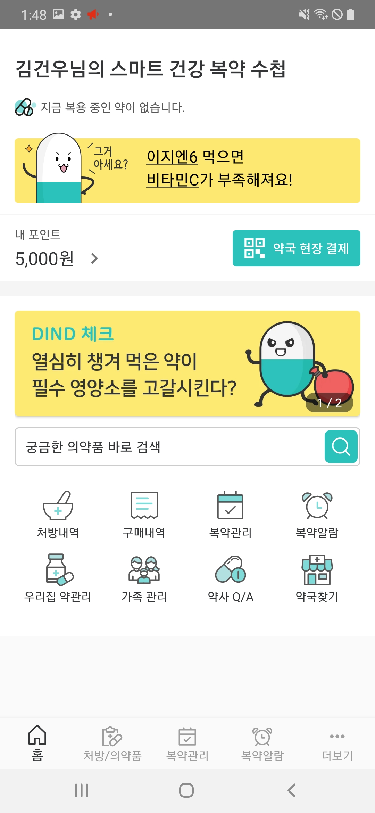
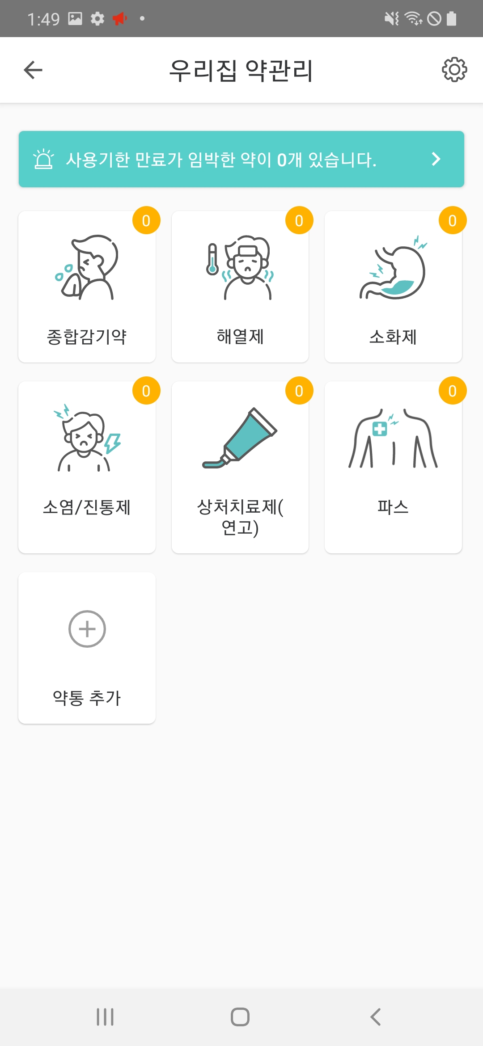
4. 굿팜(4.9, 5천+)
약 광고 정보 표시
마일리지 적립 기능 -> 추후 제휴 약국에서 결제 가능
집에 있는 약들을 기록하여 한 눈에 볼 수 있음
처방/의약품, 복약관리 정보는 제휴 약국에서 결제시 자동으로 등록

Slide 14
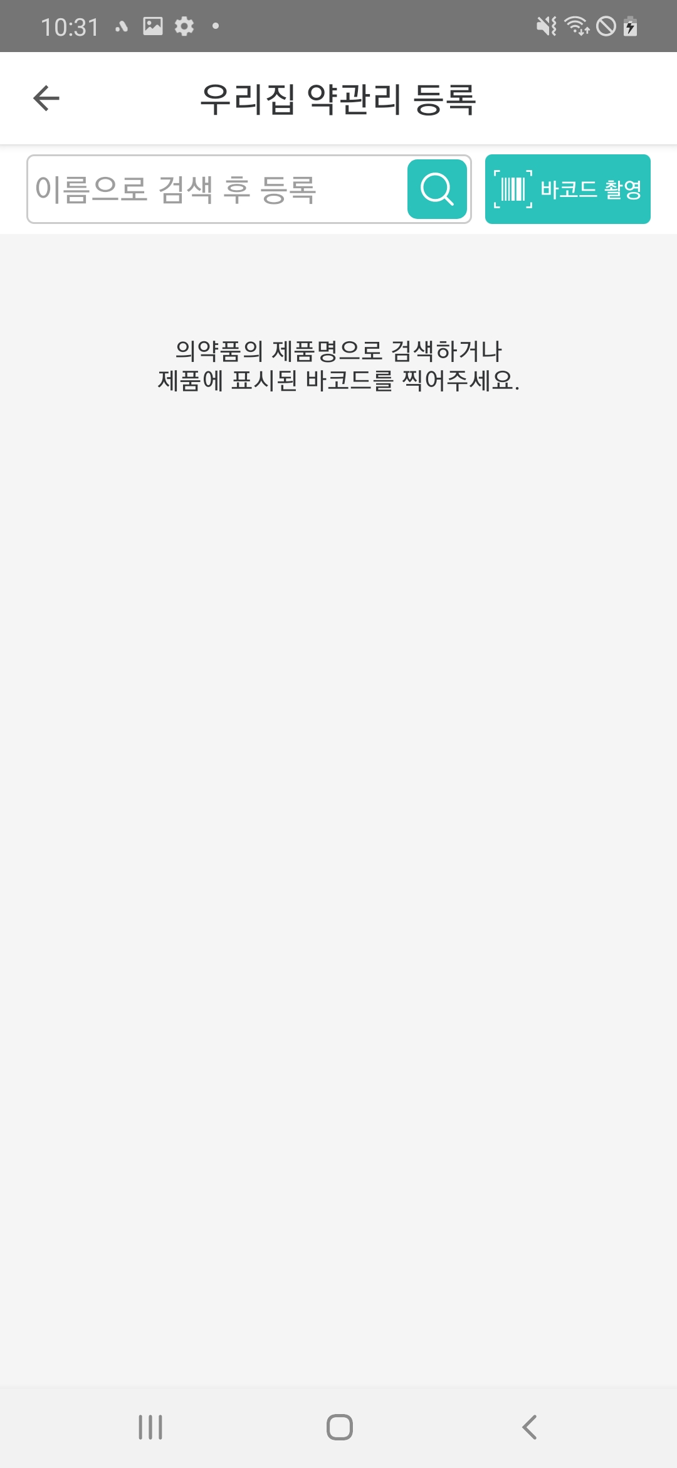
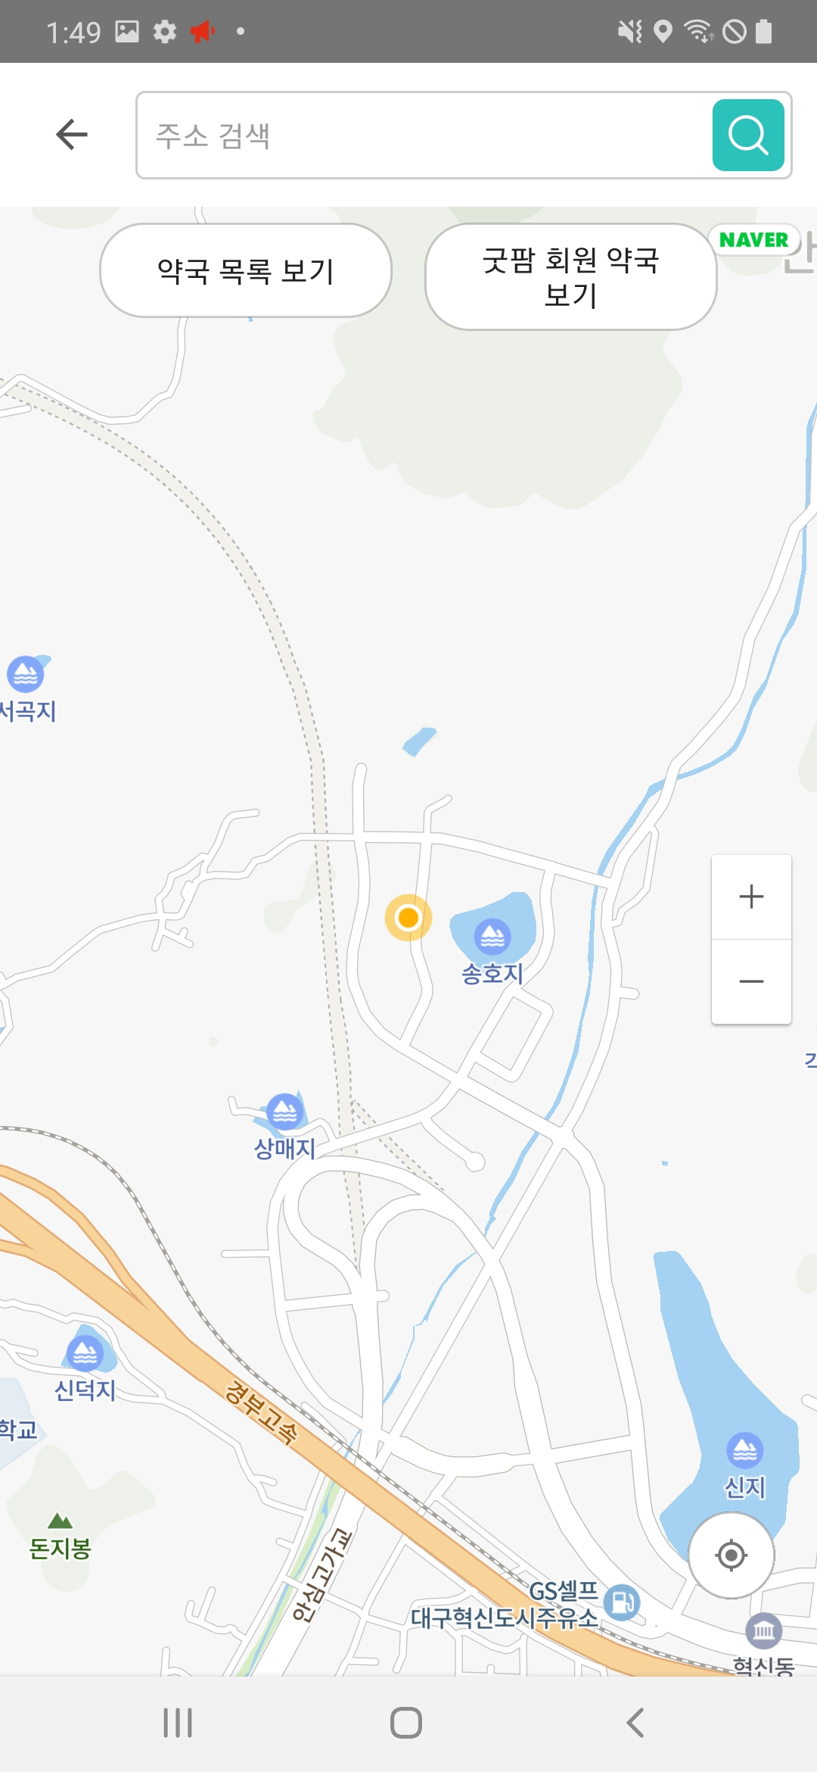
4. 굿팜
바코드 촬영으로 약 검색 가능
주변 병원 약국 찾기 + 제휴 약국 찾기

Slide 15
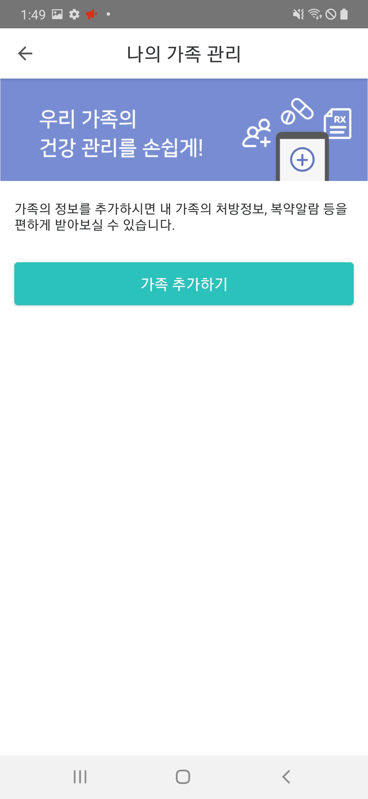
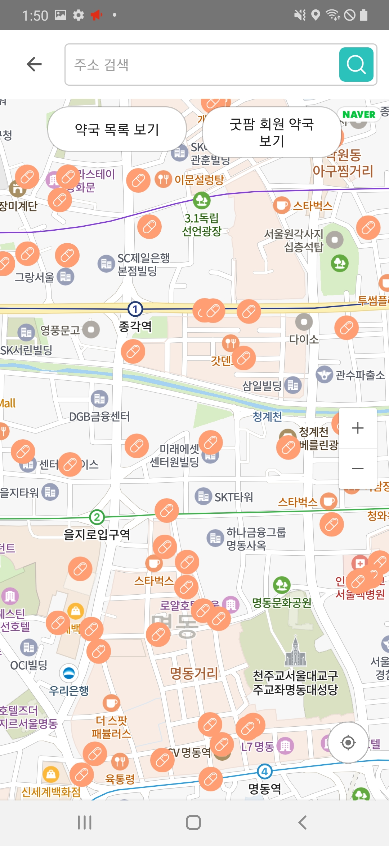
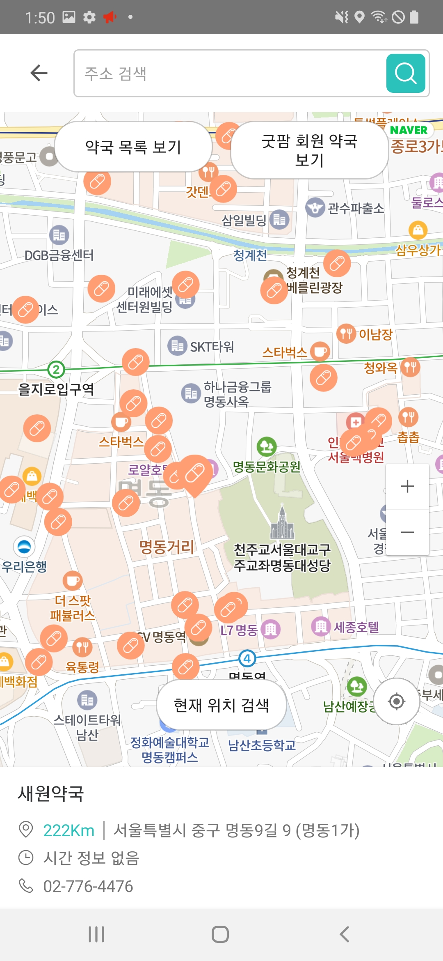
4. 굿팜
지도 상세 화면 참고

Slide 16
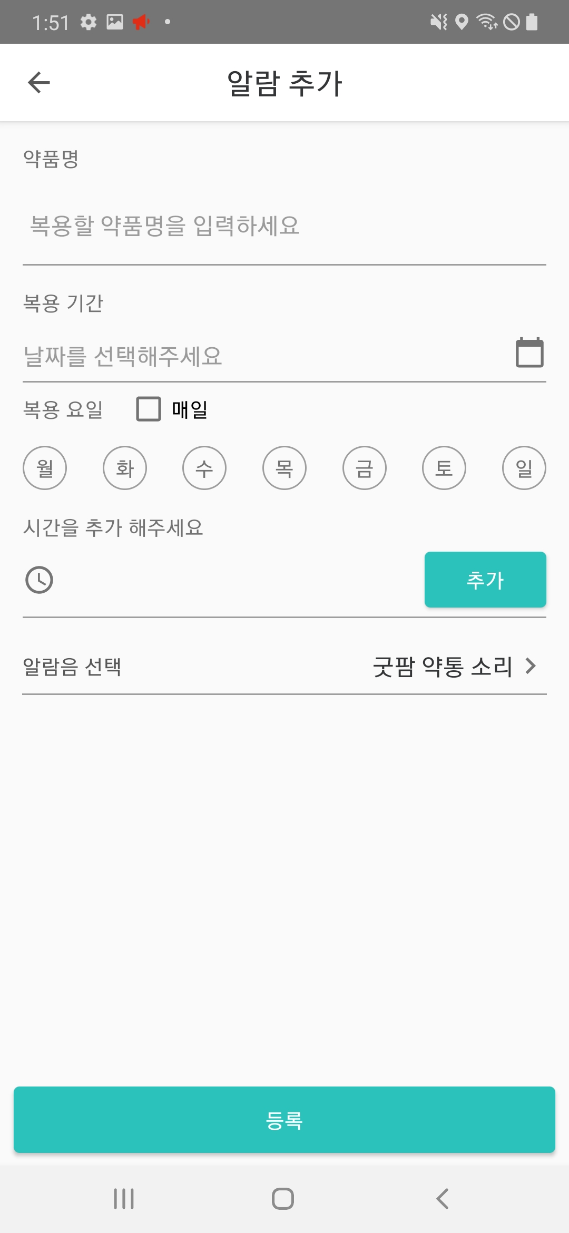
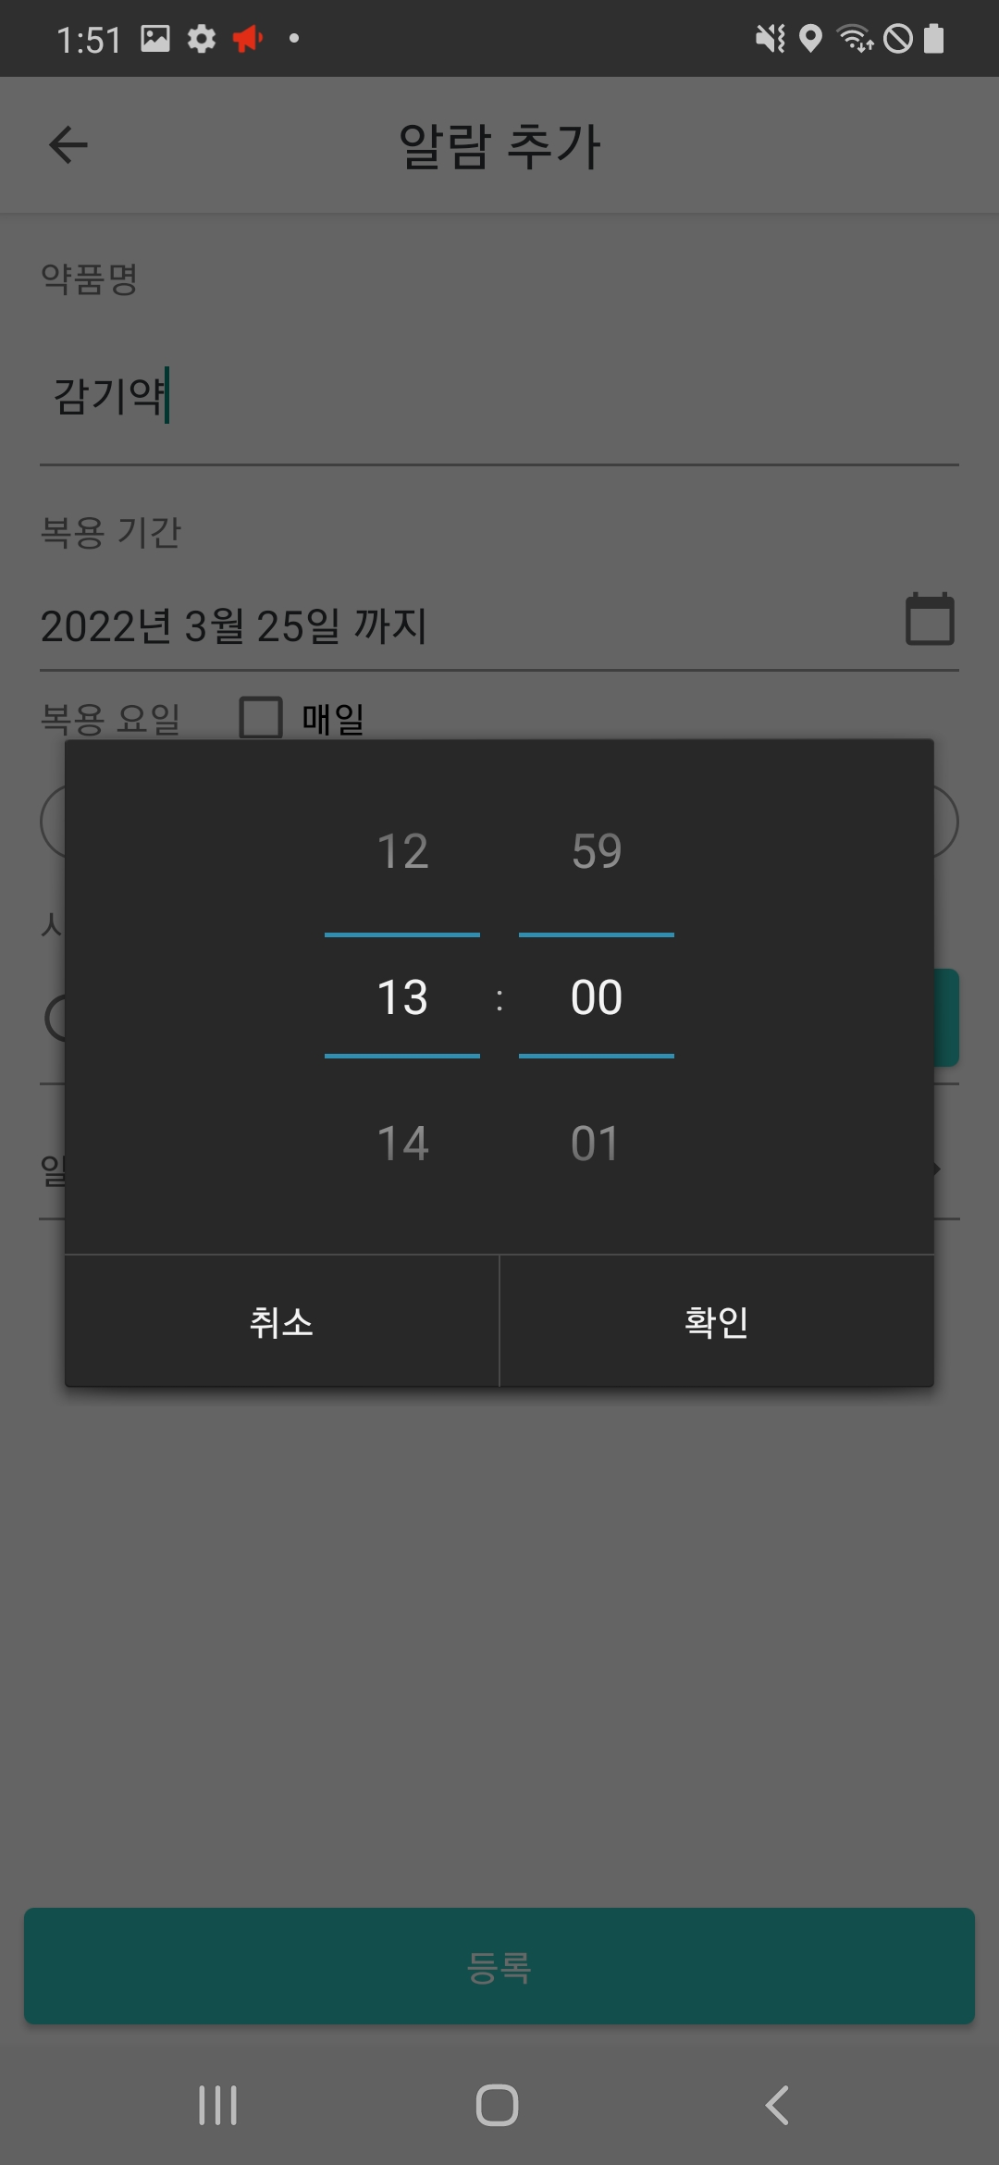
4. 굿팜

Slide 17
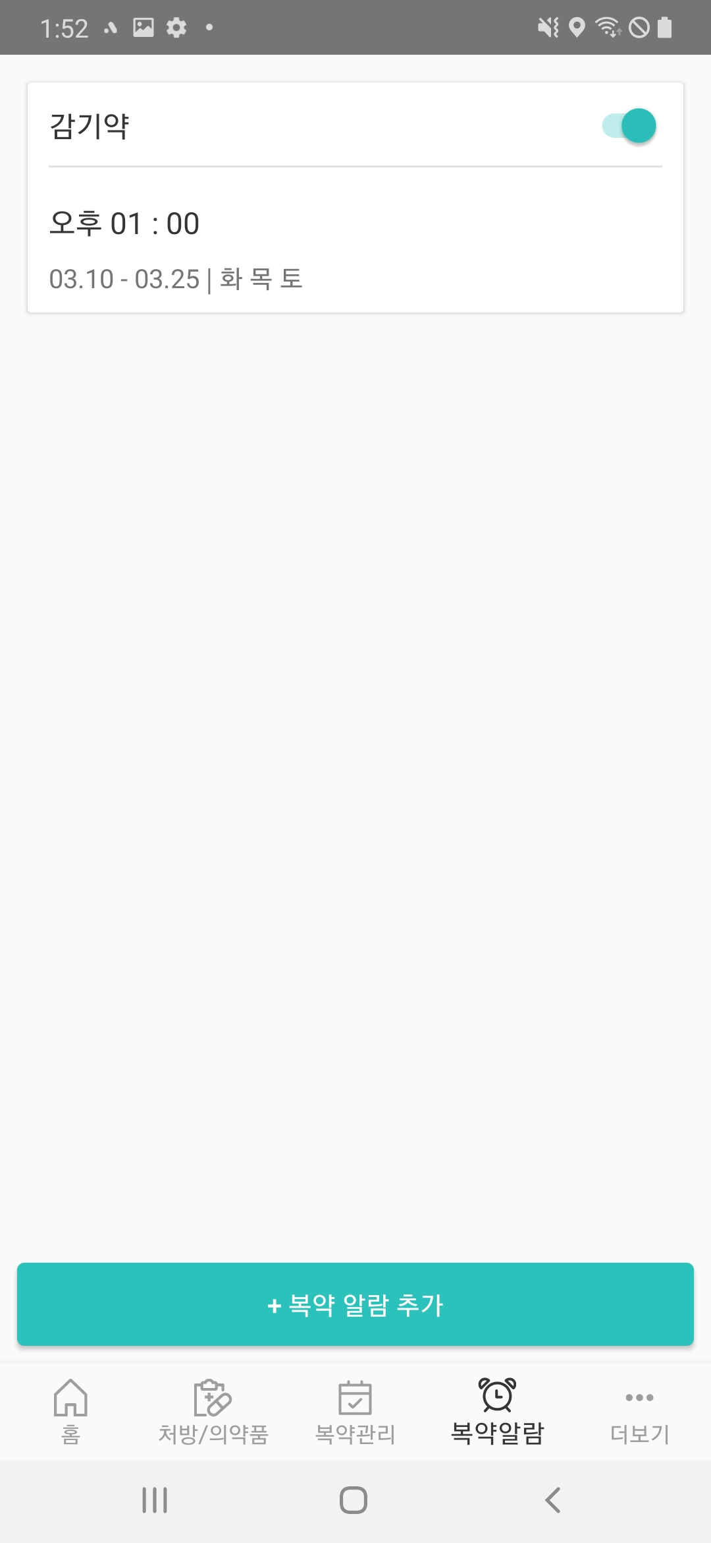

4. 굿팜
단순히 알람 기능 제공
약사 Q/A

Slide 18
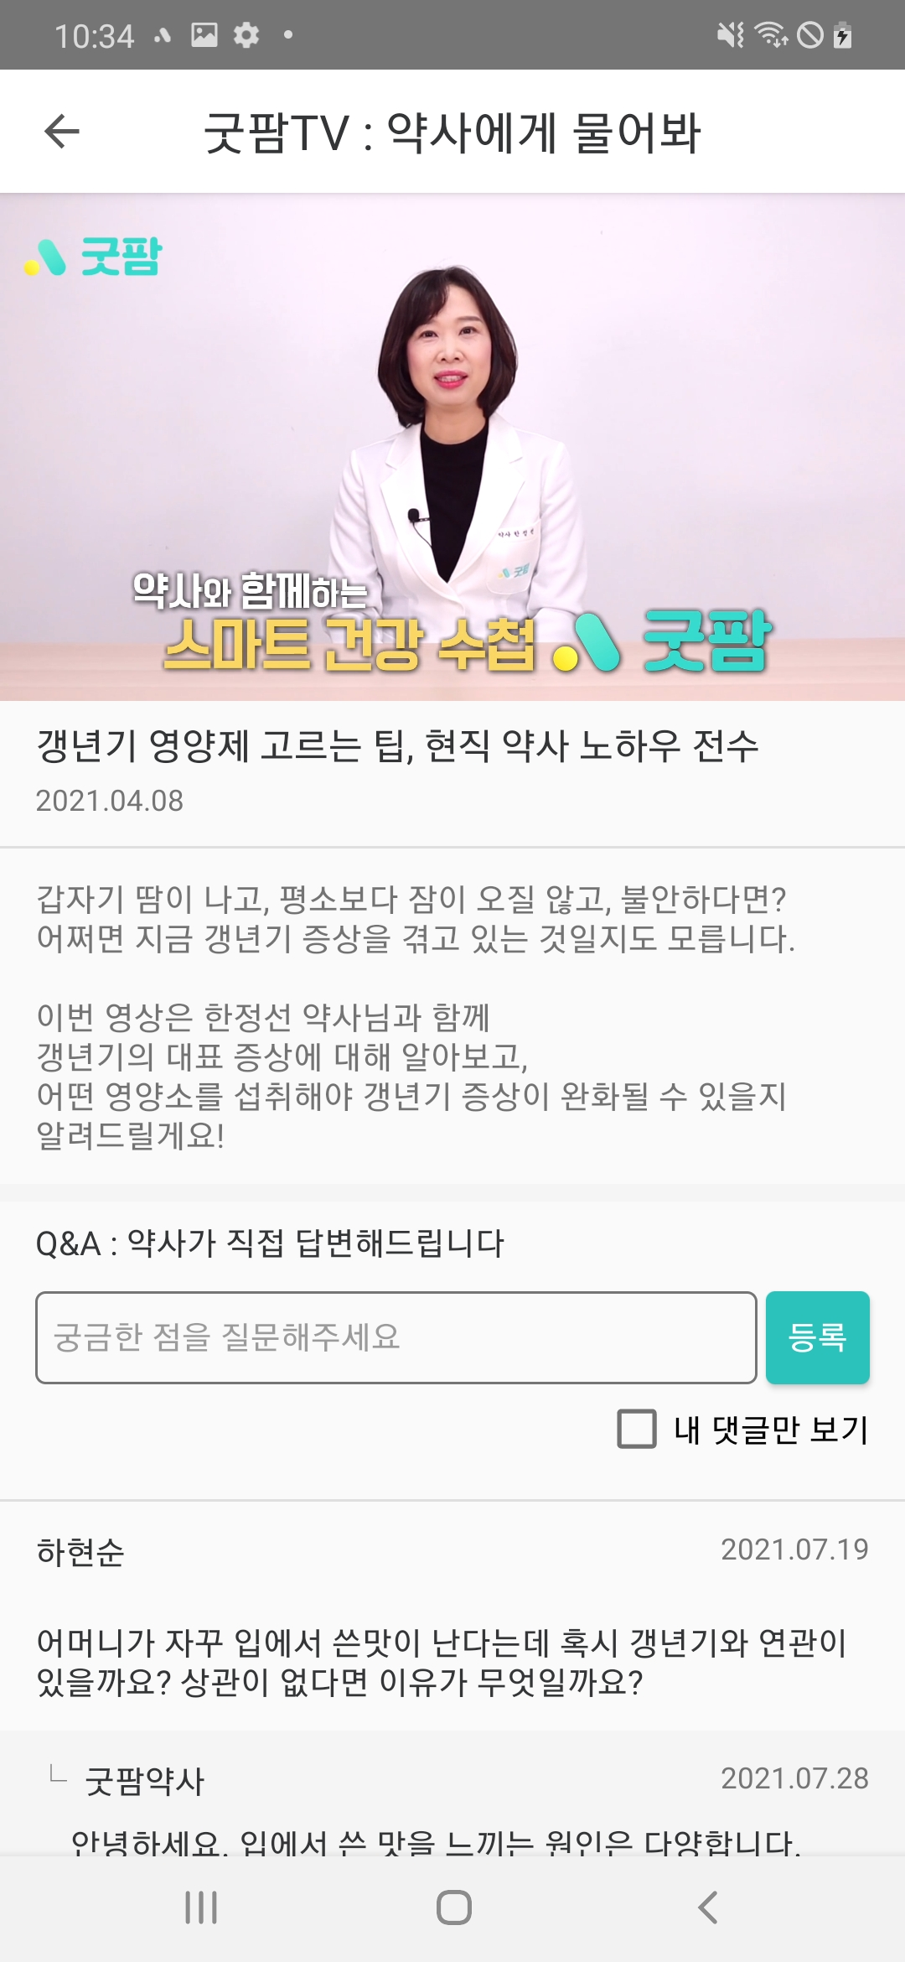
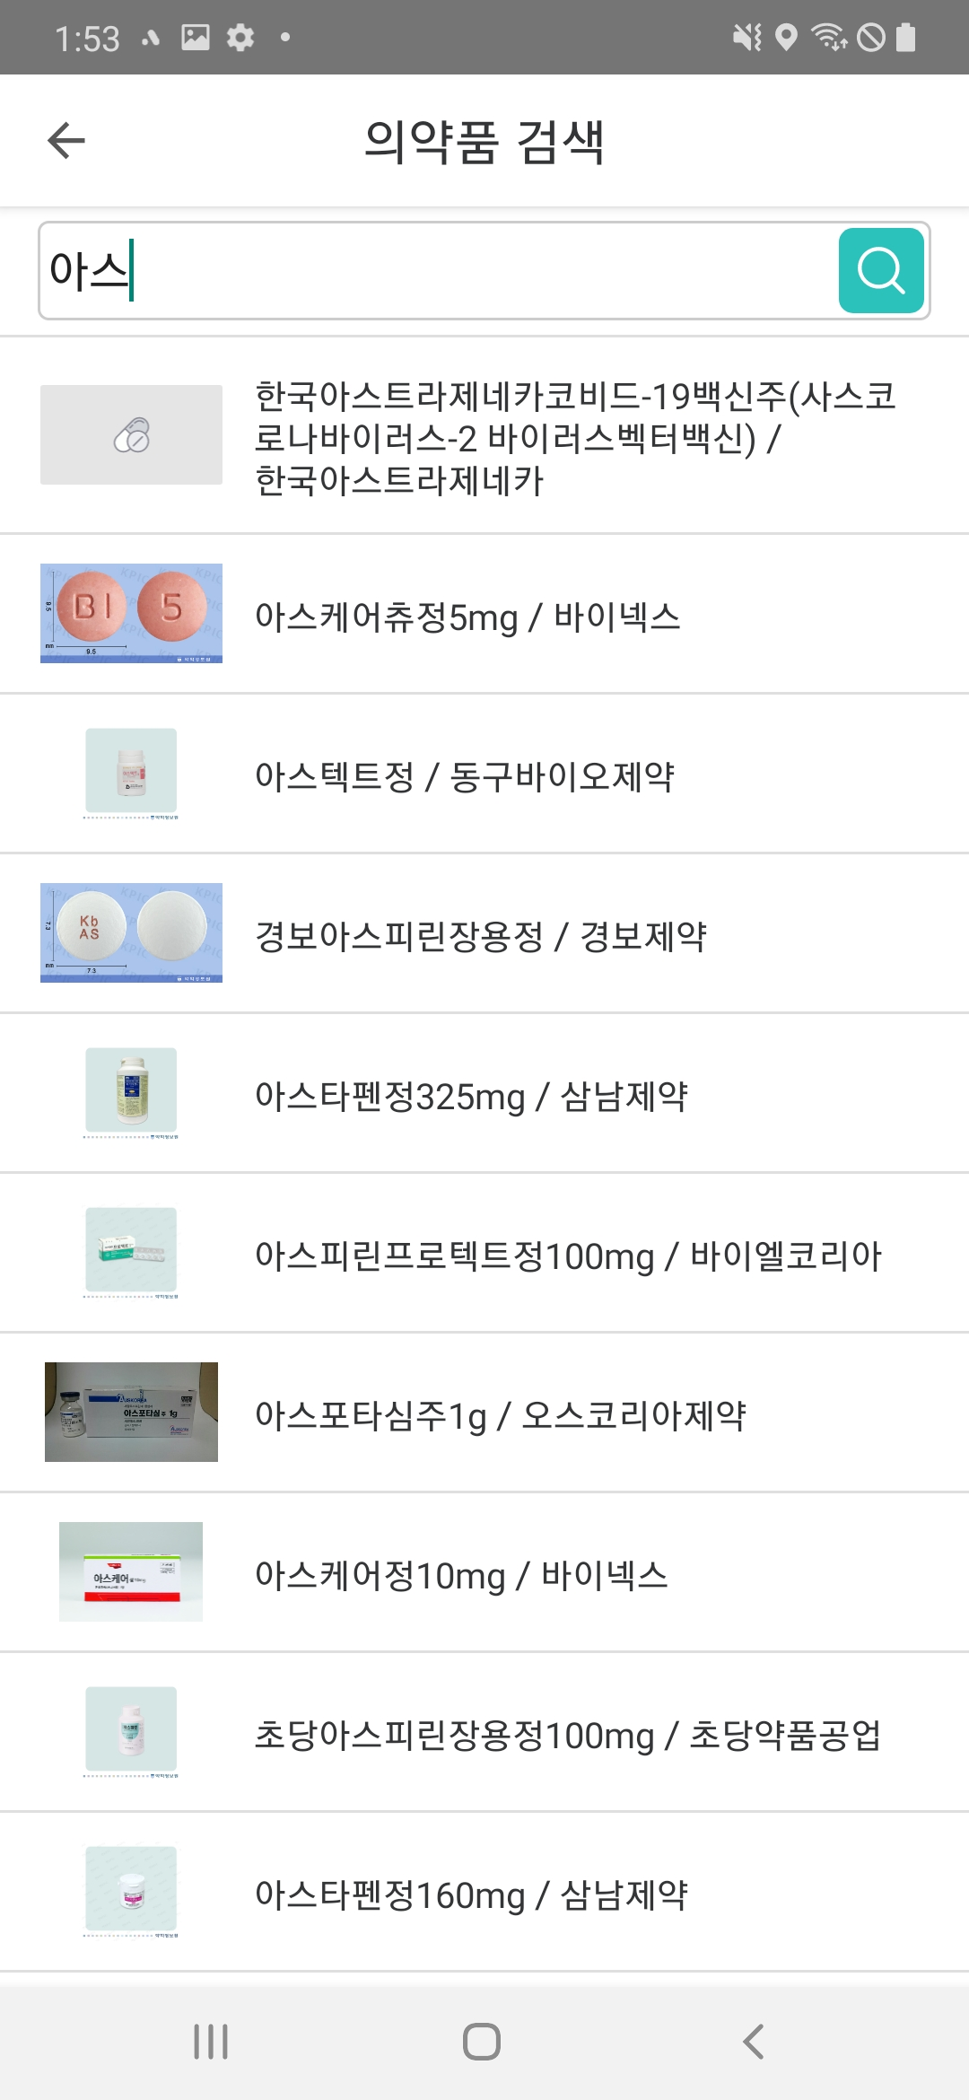
4. 굿팜
직접 의사 영상 촬영 -> 약 5분
의약품 검색 기능

Slide 19
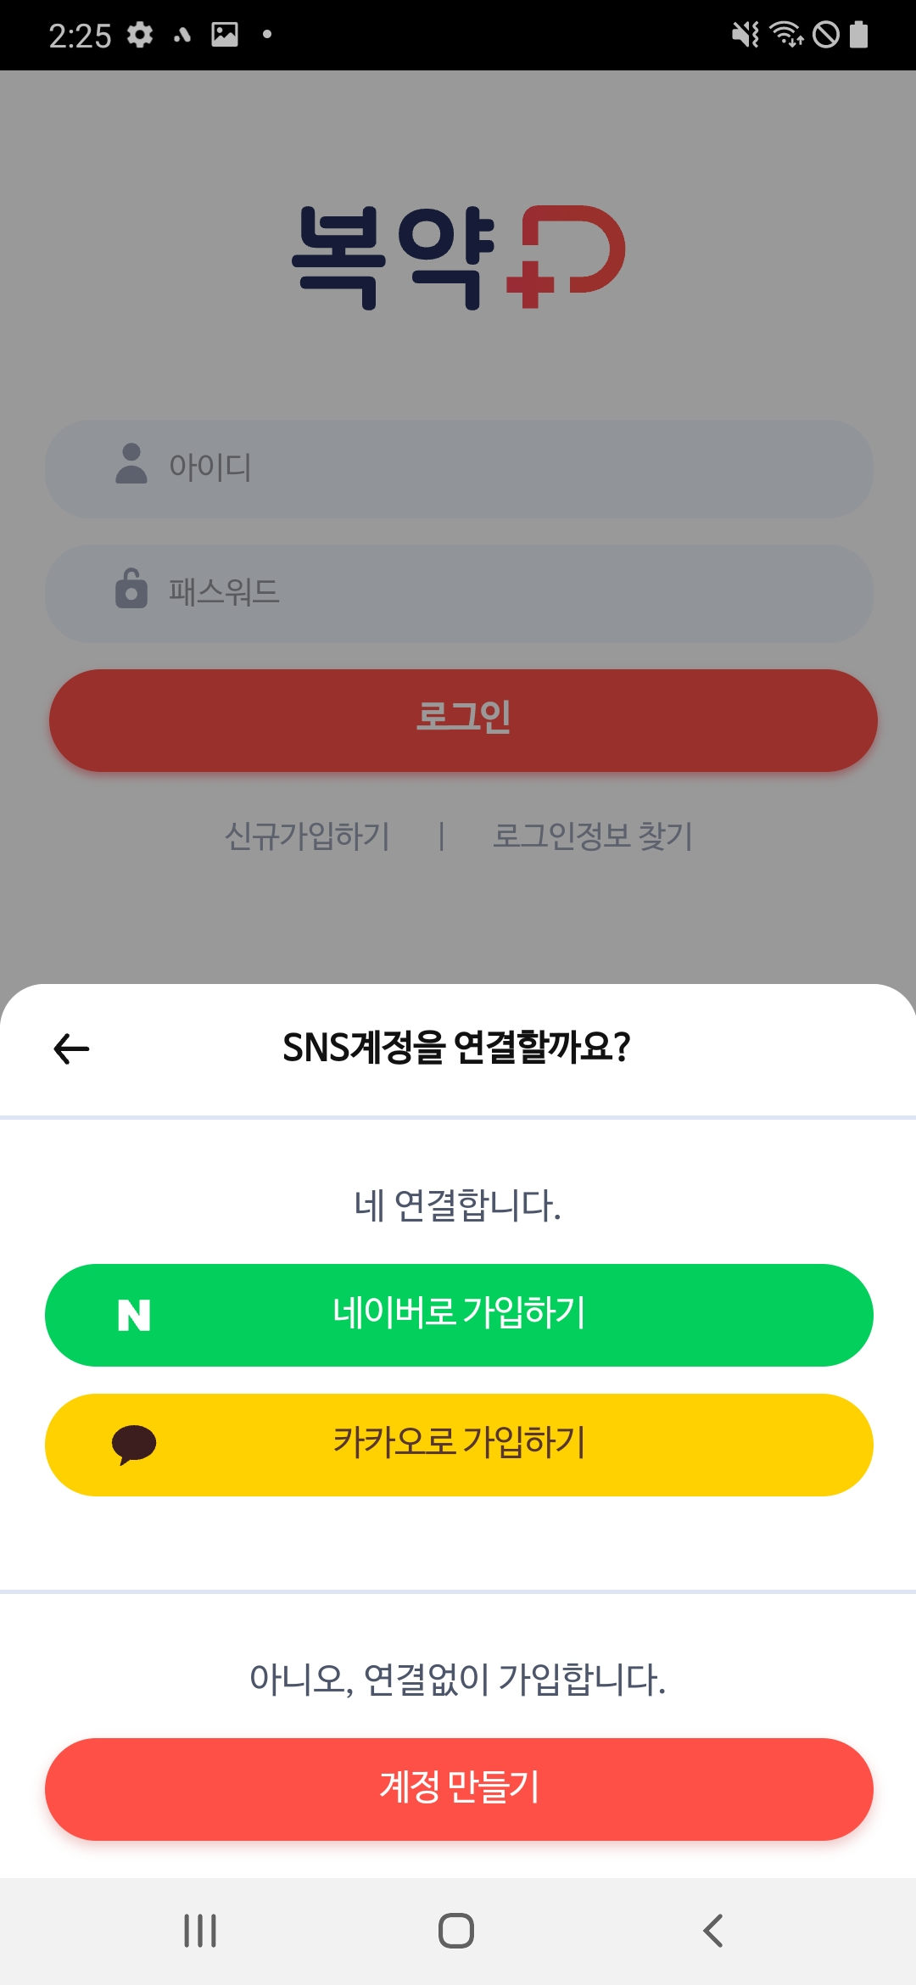
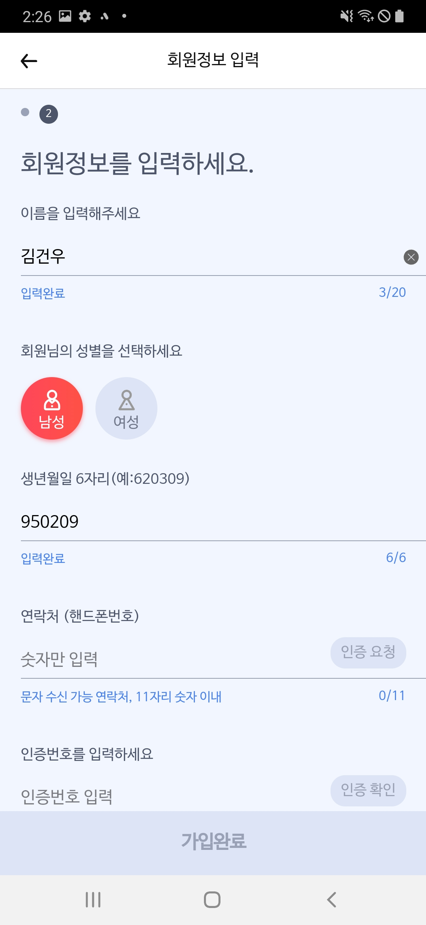
5. 복약플러스(500+)
소셜 로그인 기능
폰 번호 인증

Slide 20
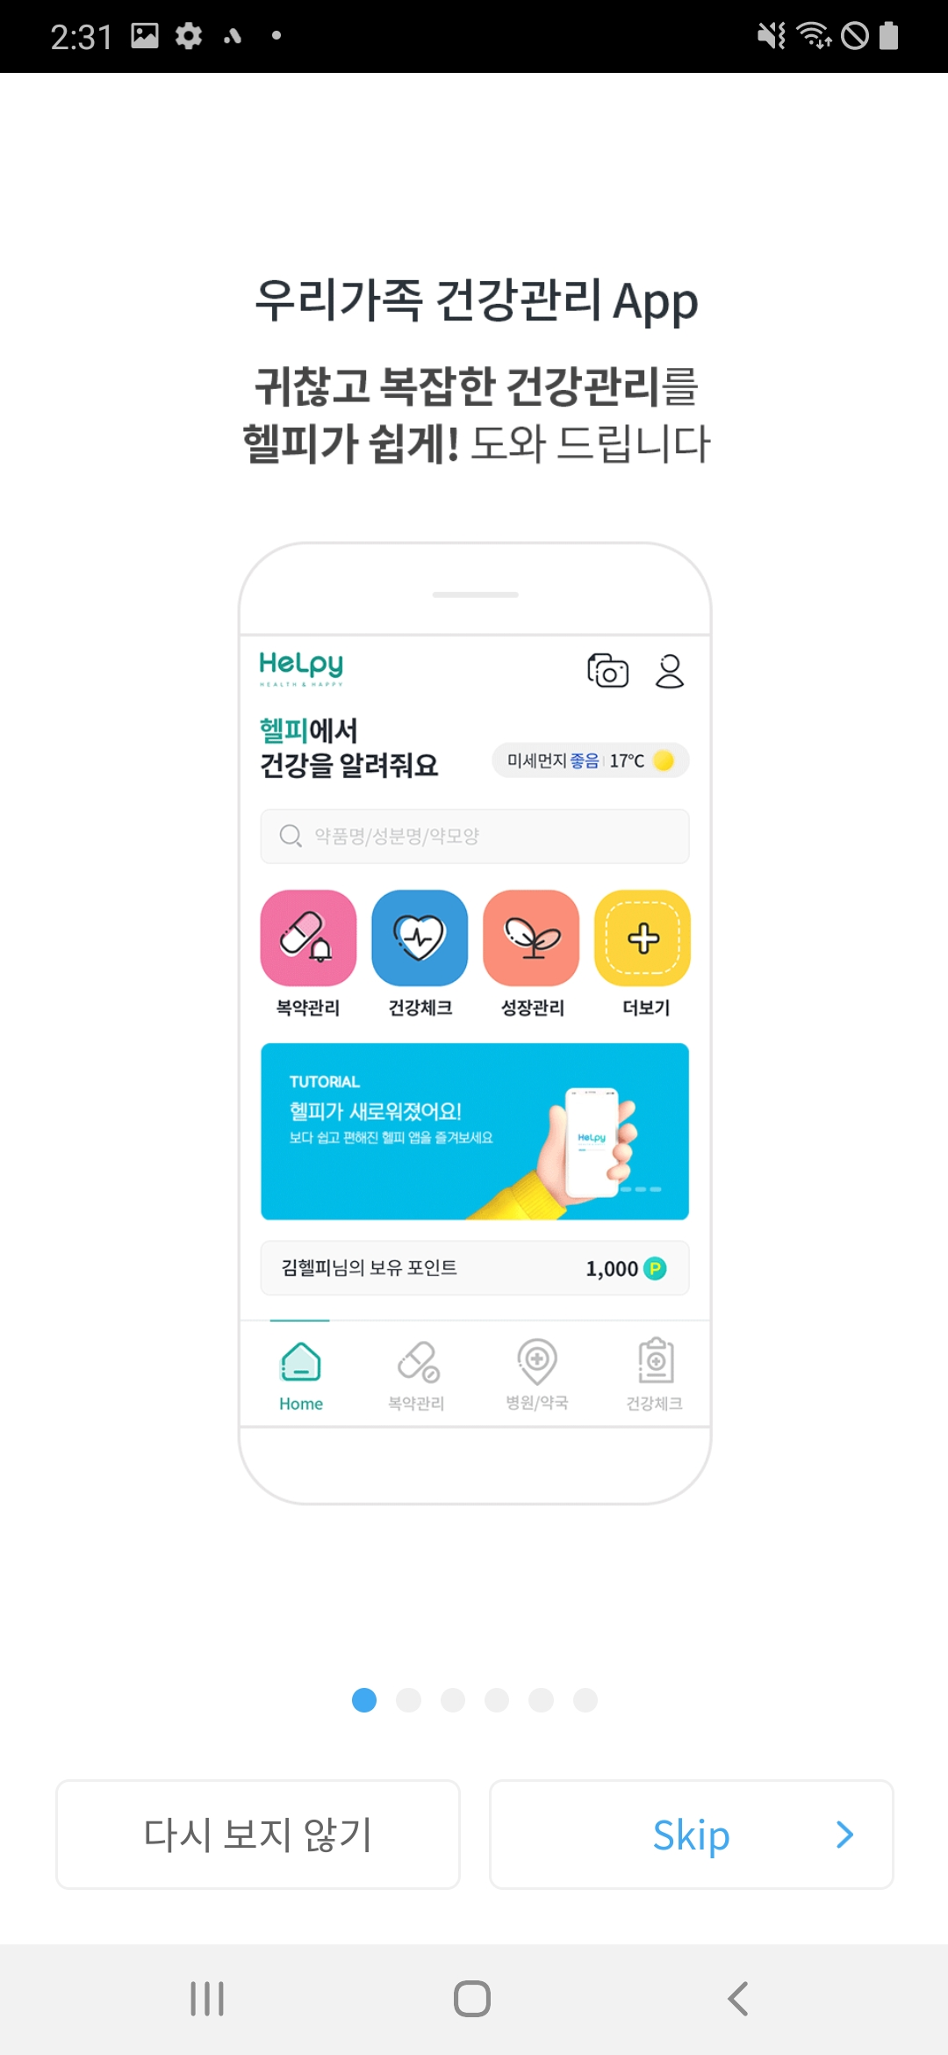
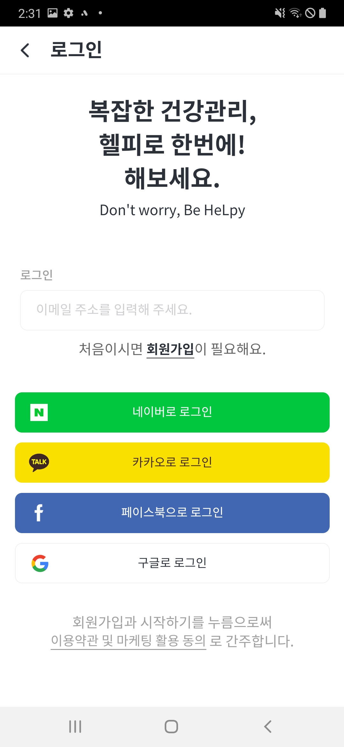
6. 헬피(4.2, 50만+)
초기 앱 설명 화면

Slide 21
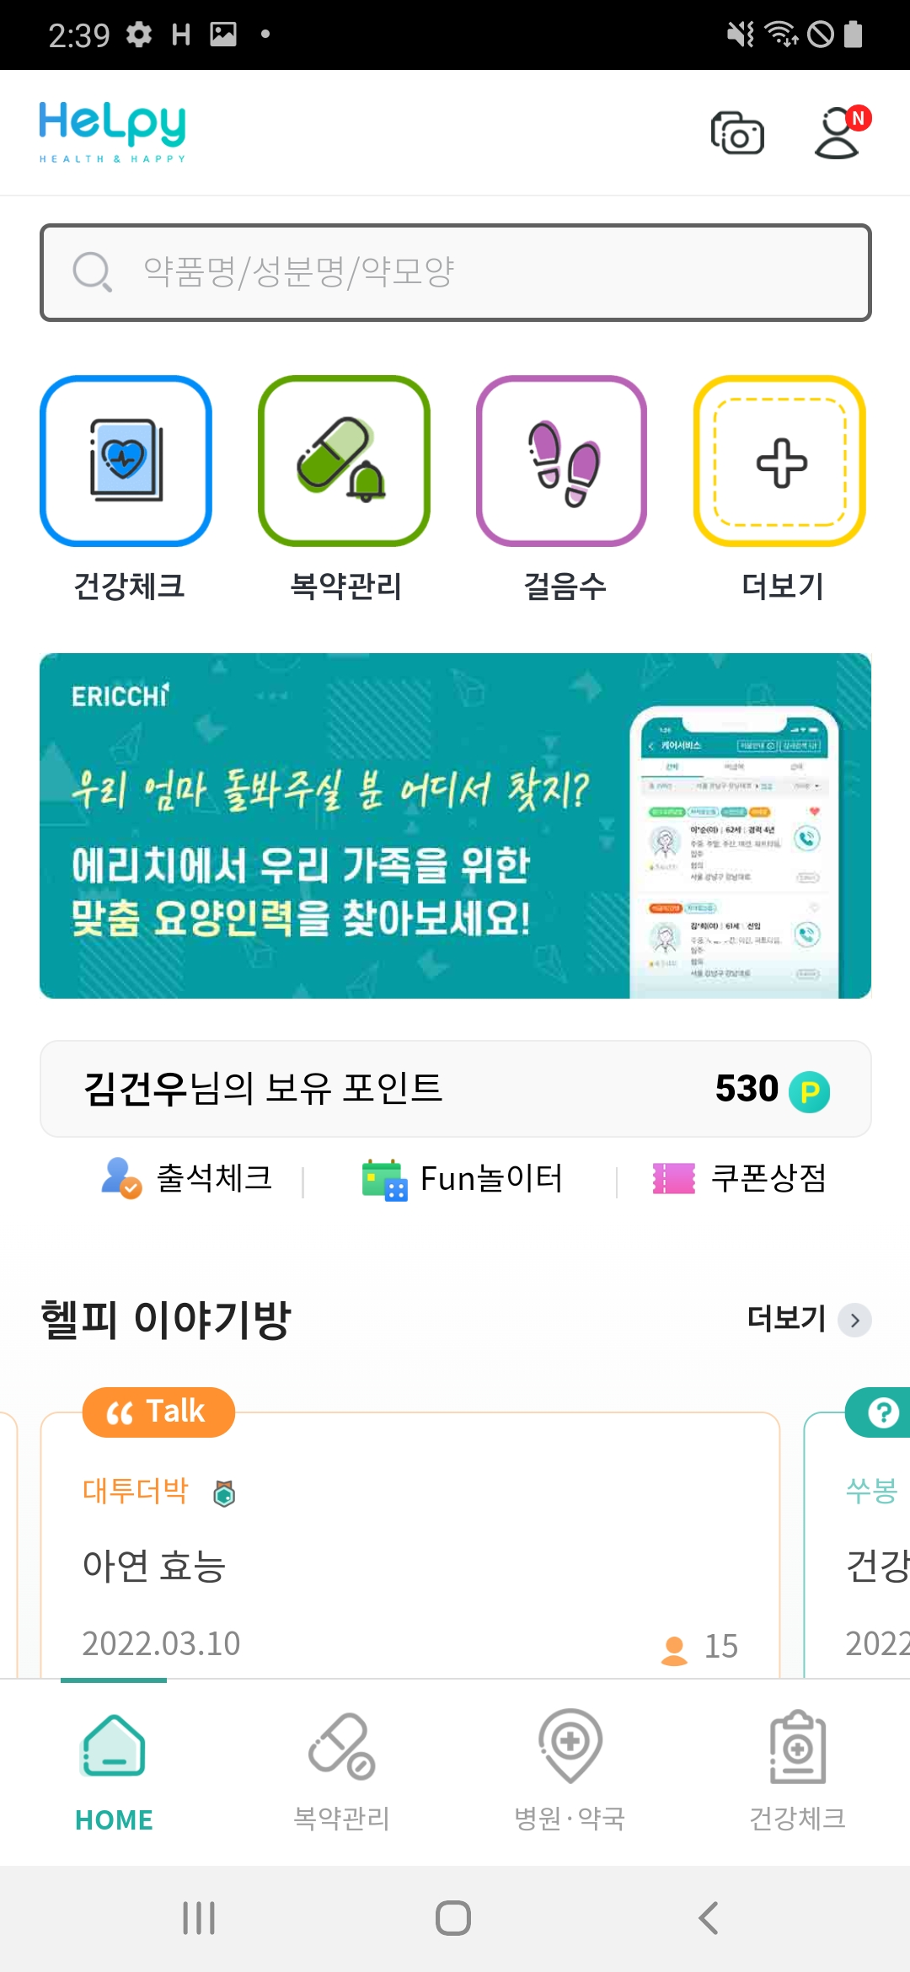
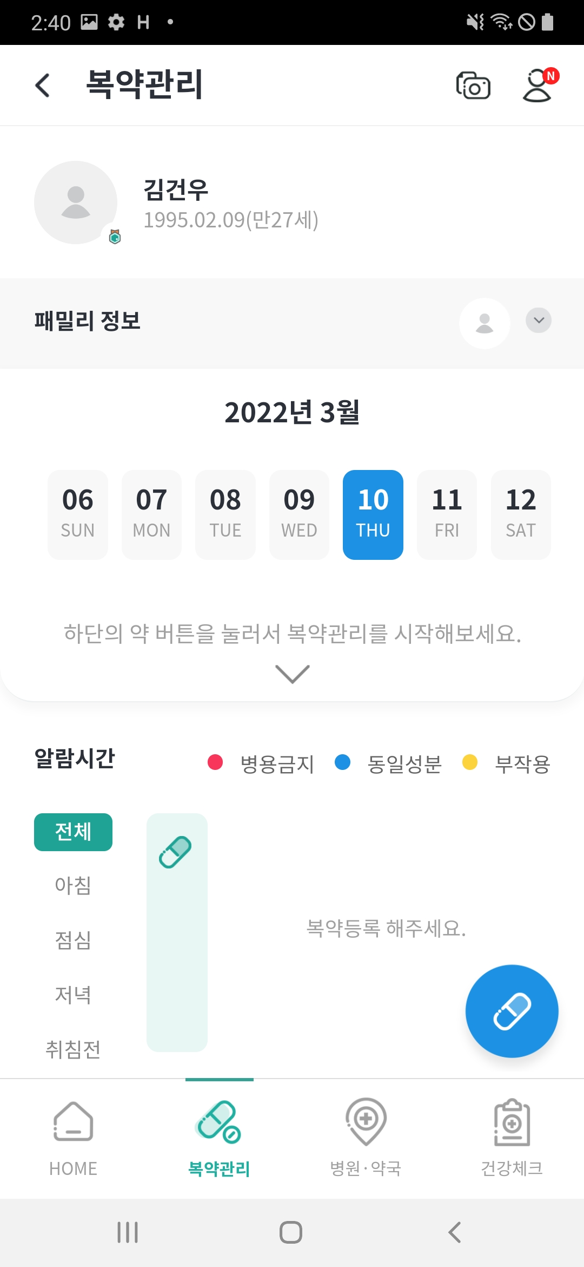
6. 헬피
약 검색 기능
마일리지 -> 기프티콘 구매 가능

Slide 22
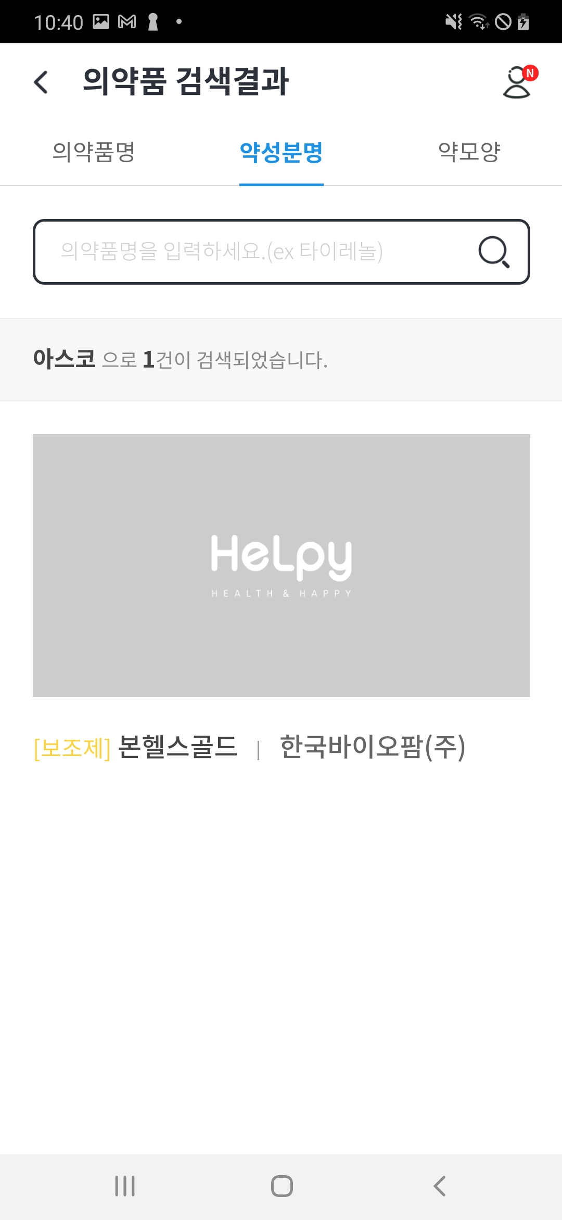
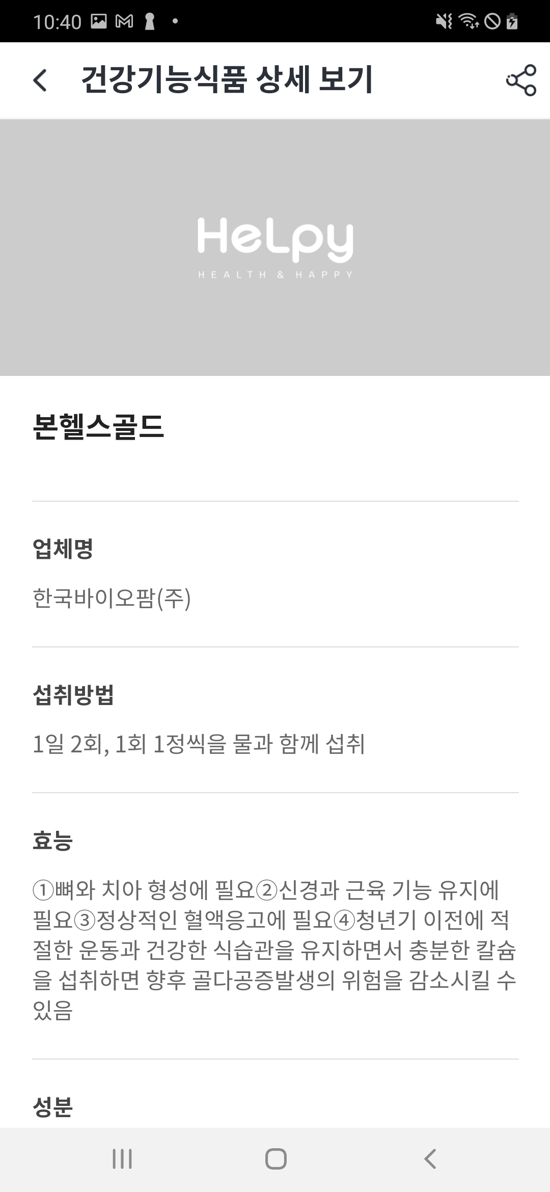
6. 헬피
약, 건강식품 검색 기능
약, 건강식품
상세 정보

Slide 23
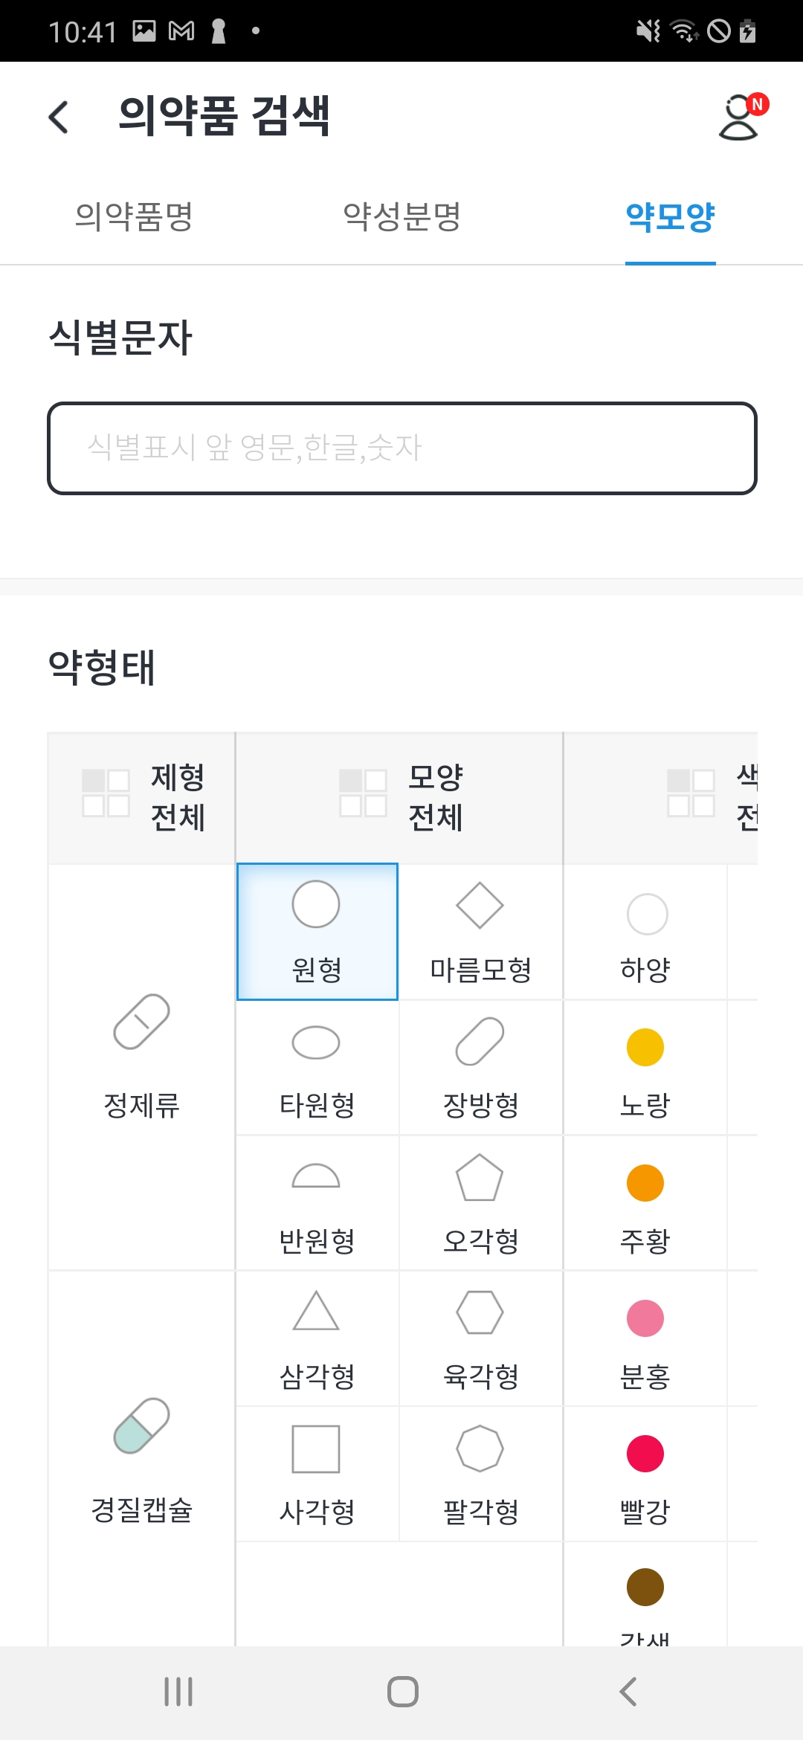
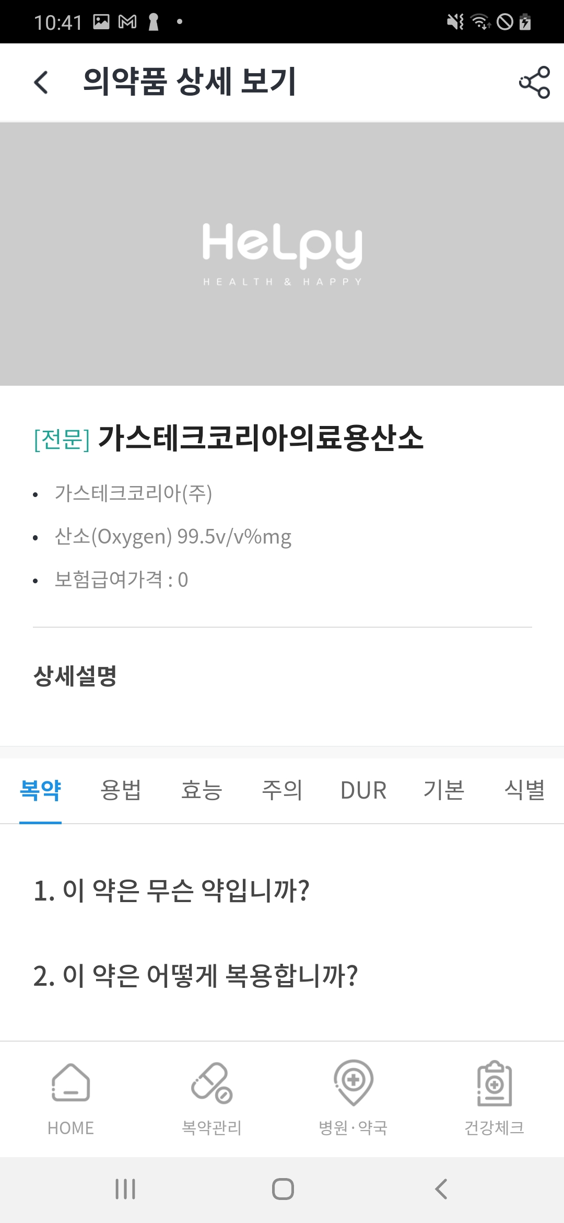
6. 헬피
약 모양 검색 기능
의약품 상세 정보

Slide 24
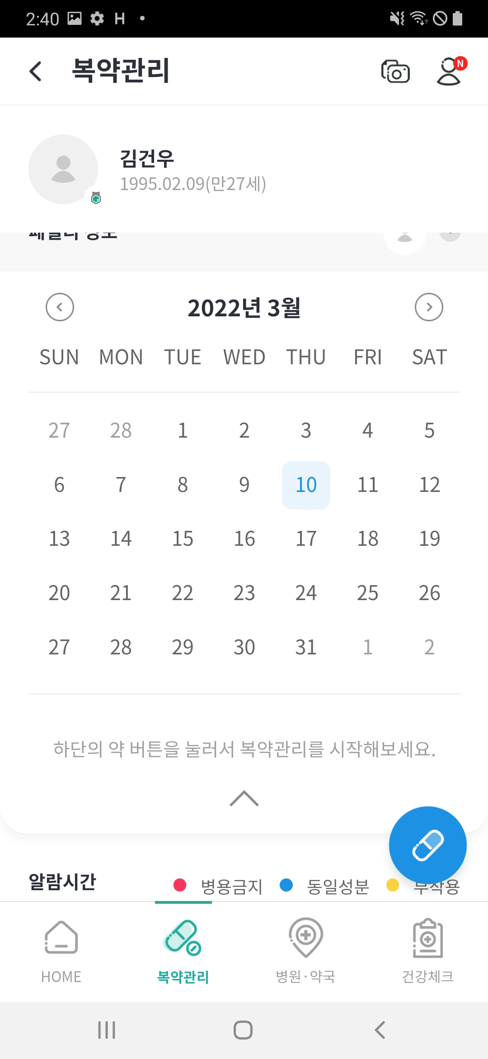
6. 헬피
한줄 달력
취침전까지 체크

Slide 25
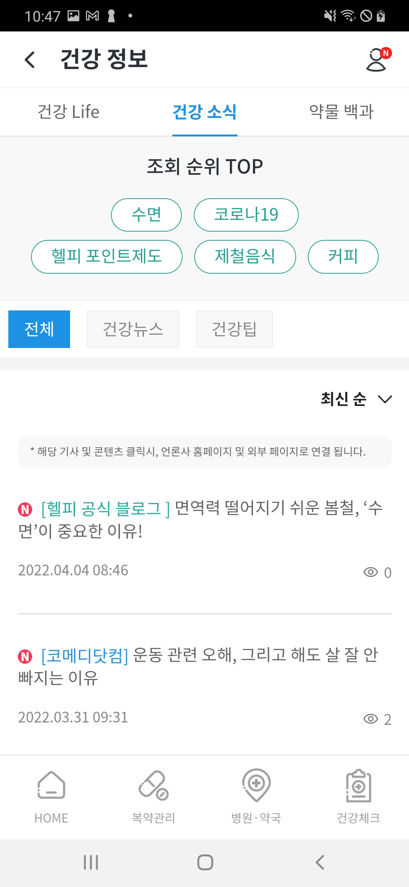
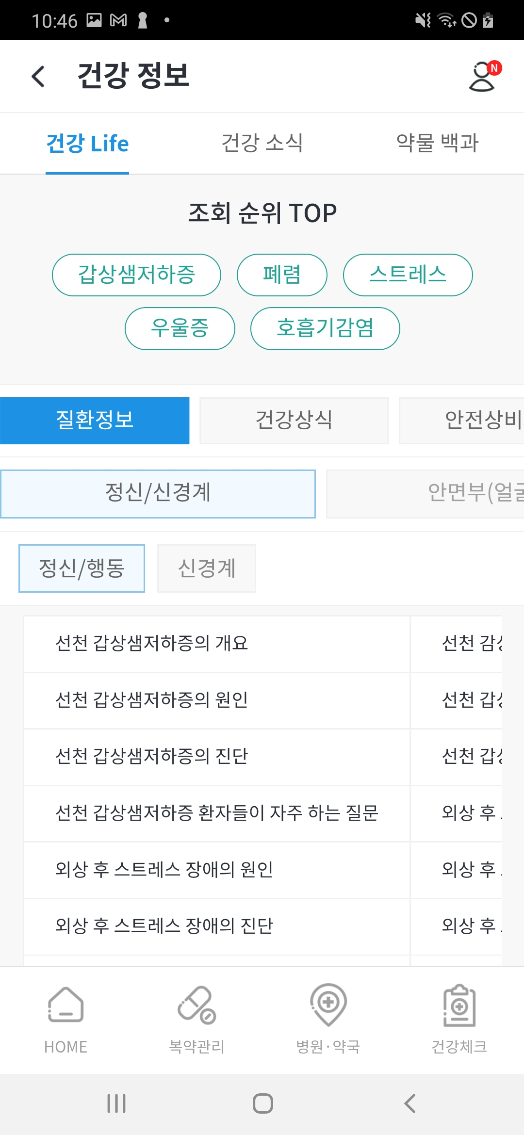
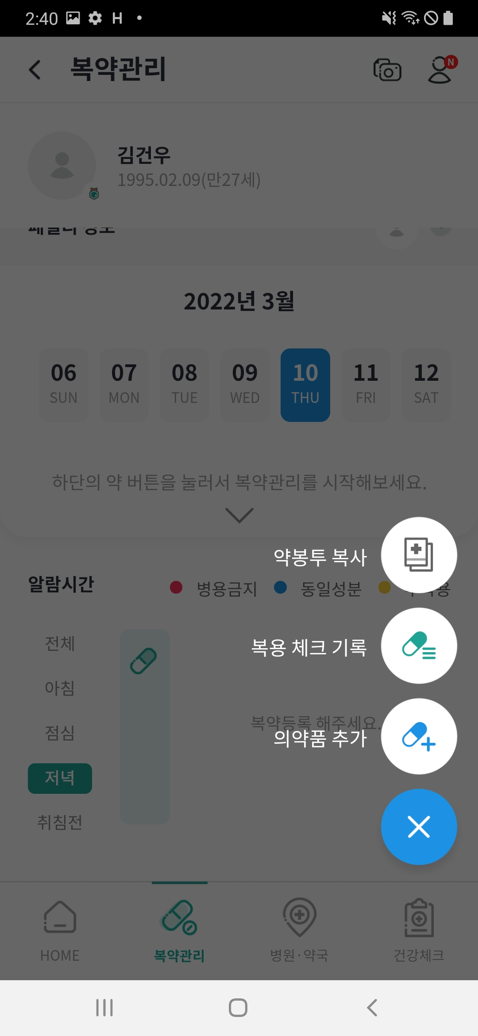
6. 헬피
건강 소식
건강 정보

Slide 26
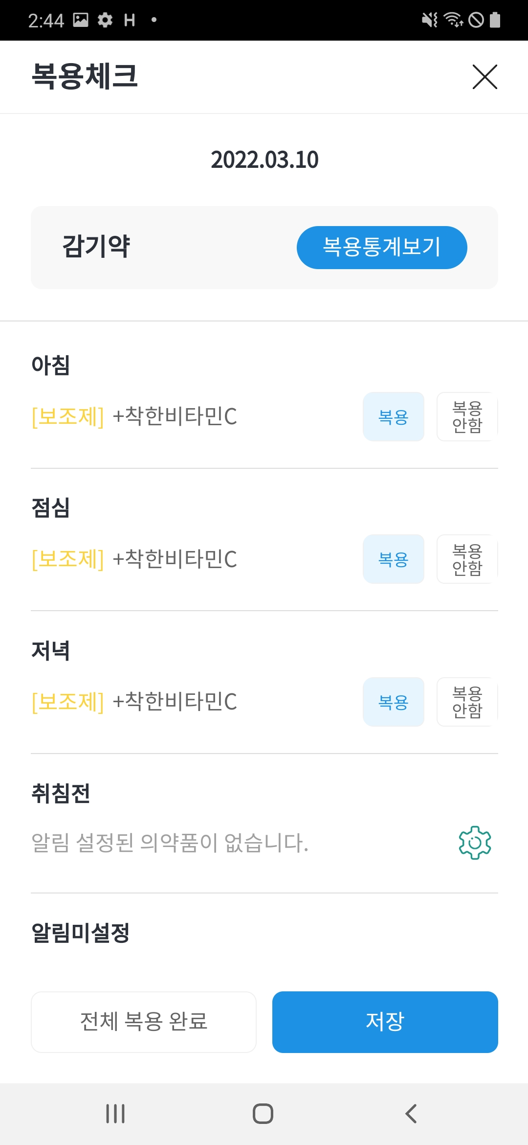
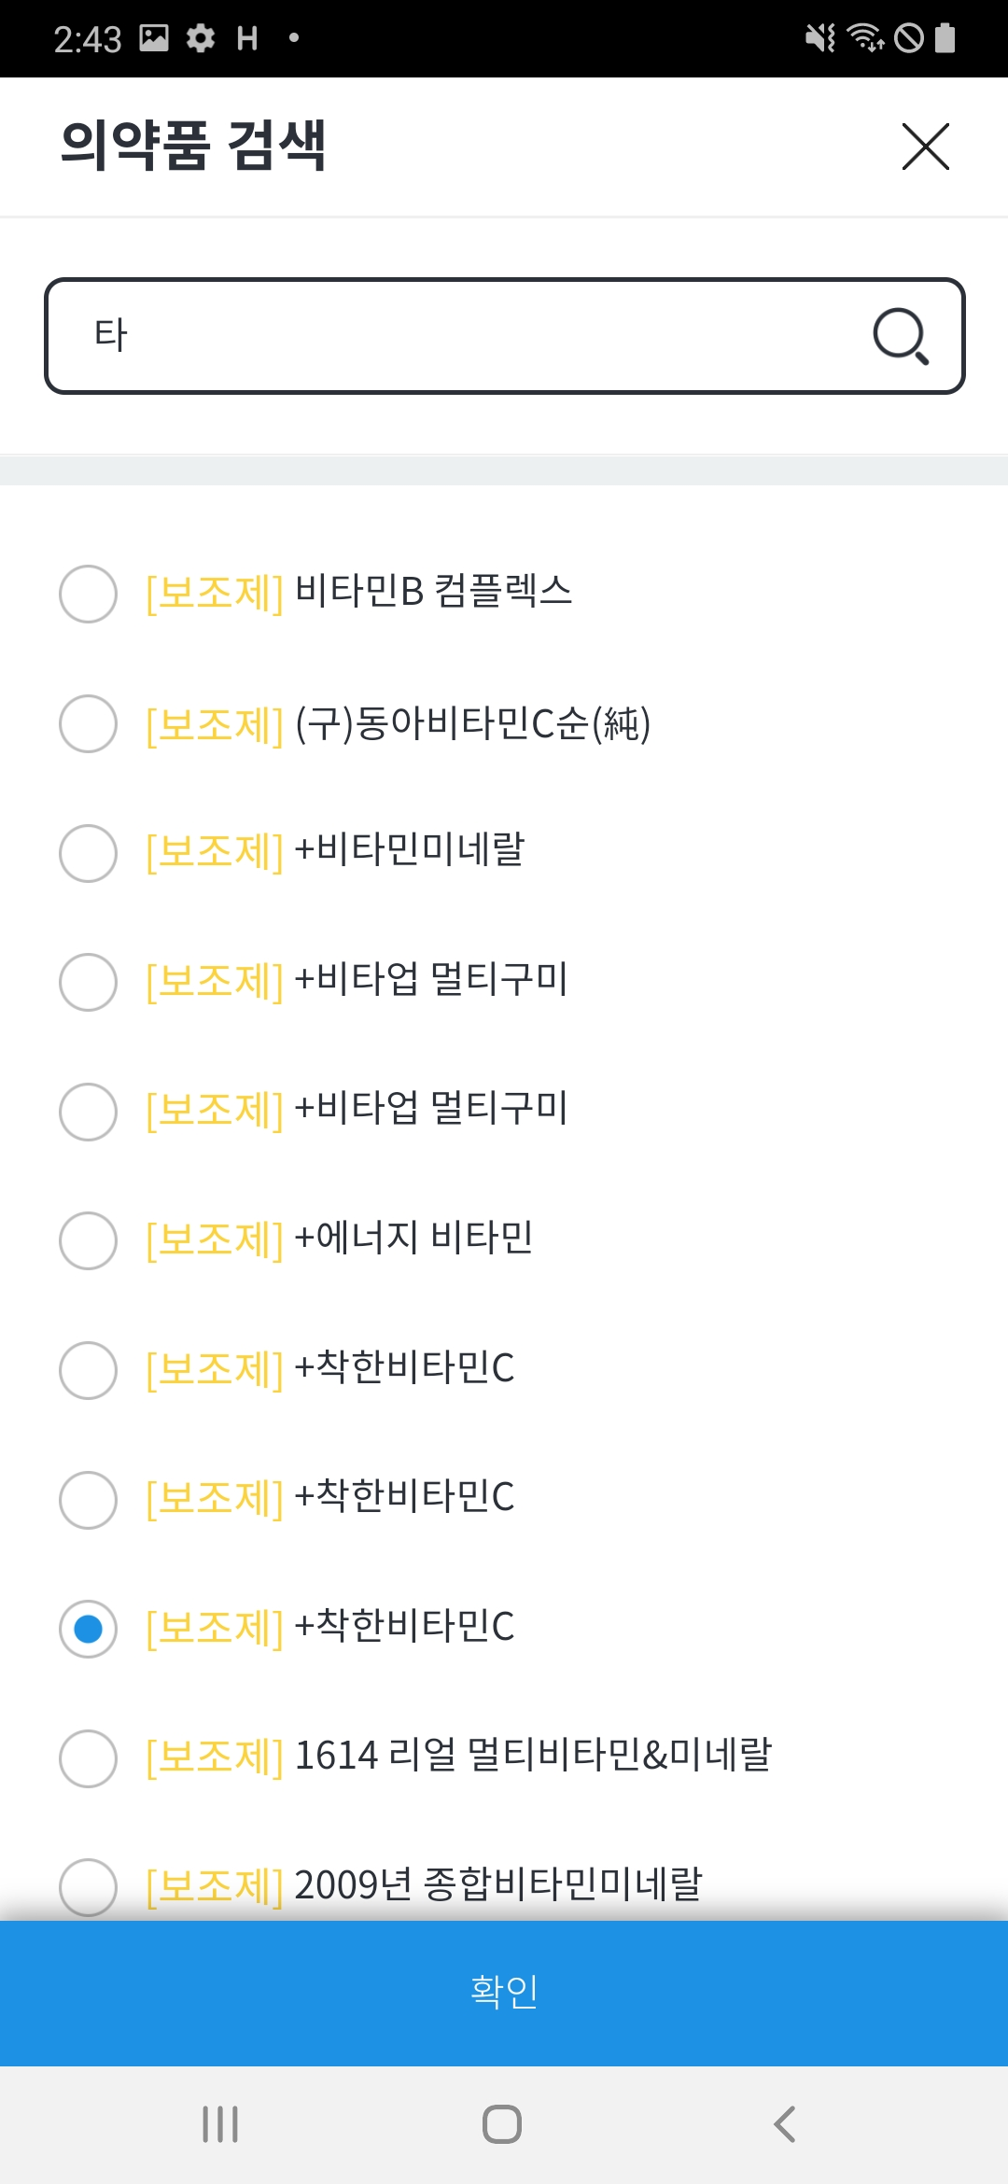
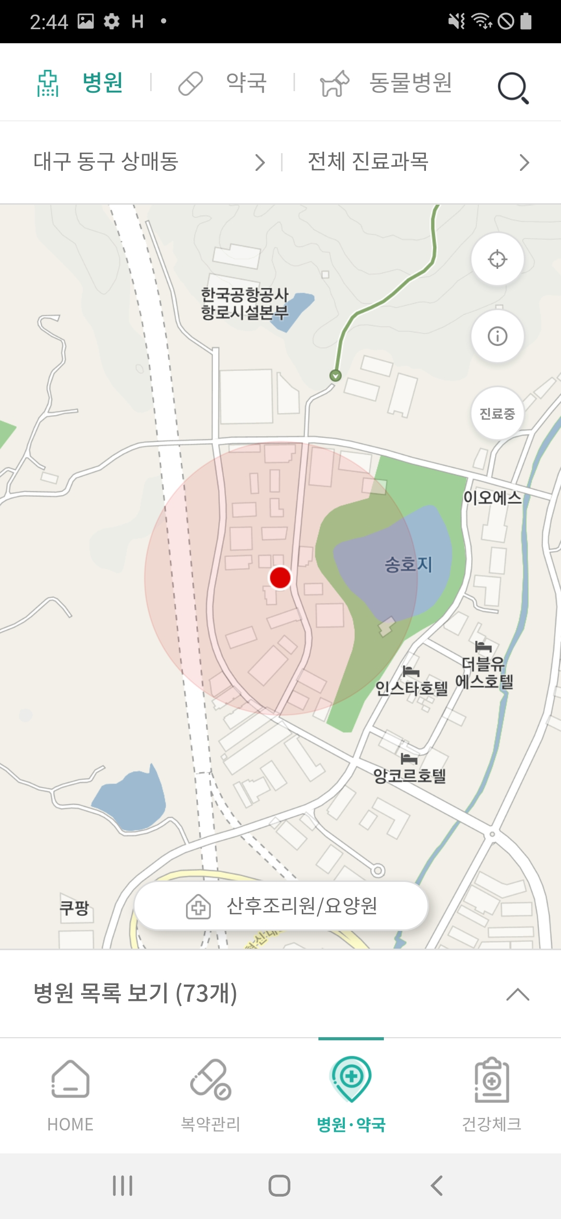
6. 헬피
지도 레이더 색상 변경

Slide 27


6. 헬피
병원 아이콘 및 상세 화면
약국 아이콘 및 상세 화면

Slide 28



6. 헬피
기타 건강 관리 가능
구글핏 연동 건강체크 가능

Slide 29


6. 헬피
구글핏 연동 후 활동 메뉴 설정 가능
달력 및 아이콘 표시

Slide 30


6. 헬피
예방 접종 자동 관리 기능
부작용 관리 기능

Slide 31


6. 헬피
약봉투 및 처방전 스캔 기능
이야기방 기능(커뮤니티)

Slide 32

6. 헬피
간단한 게임으로 포인트 획득 가능

Slide 33


7. Medisafe(4.6, 100만+)
약품 아이콘 설정 가능

Slide 34


7. Medisafe
복약 캘린더 화면

Slide 35


7. Medisafe
복용 정보 이메일 전송 가능

Slide 36


8. 약 알림 태양이(4.6, 1만+)
캐릭터 활용

Slide 37


8. 약 알림 태양이
캐릭터 활용 테마
주기 설정 가능

Slide 38


8. 약 알림 태양이
시간 설정 화면
요일 선택
알람 개수 제한 X

Slide 39


8. 약 알림 태양이
알람 리스트
알람 클릭 시 메뉴

Slide 40


8. 약 알림 태양이
약 복용 시 출력 화면
약 시간에 뜨는 화면

Slide 41


9. 테이크(3.8, 1천+)
약 추가
리스트 화면

Slide 42


9. 테이크
약 달력
복약 유무 선택 화면

Slide 43


10. 캐비넷(헬스올)

Slide 44


10. 캐비넷
복용 데이터 그래프화
보호자 기능

Slide 45


10. 캐비넷
알람 시간 리스트 화면
알림 시간 시 팝업 화면

Slide 46


10. 캐비넷
노티 메세지

Slide 47
기능 리스트 종합 추가 사항 정리
1. MyTherapy
- 약 보유량 등록
- 복용 빈도 및 요일 등록
- 식전/식후 등록
- 비로그인시 이용 가능 기능
2. 파프리카케어
- 질병, 병원, 약 함께 관리
- 약, 병원 검색 기능
- 기간에 따른 약 달력 표시
- 과거 의료 (병, 방문 병원, 처방 약) 기록 리스트 관리

Slide 48
기능 리스트 종합 추가 사항 정리
3. 굿팜
- 약 광고 정보 배너 표시
- 집에 있는 약 저장 후 한 눈에 보기
- 마일리지 적립 기능 -> 제휴 약국에서 결제 가능
- 제휴 약국 선정 후 처방내역, 처방 약 자동 등록
- 바코드 촬용로 약 검색 가능
- 주변 병원 약국 찾기 + 제휴 약국만 찾기
- 약사 Q/A : 직접 의사 영상 촬영(5분)
- 의약품 검색 기능
4. 복약 플러스
- 소셜 로그인 기능(폰 번호 인증)

Slide 49
기능 리스트 종합 추가 사항 정리
5. 헬피
- 마일리지 적립 기능 -> 기프티콘 결제 가능
- 약 복용 주의 사항, 건강식품 상세 정보 조회 및 약모양으로 검색 가능
- 가벼운 건강 소식, 전문적인 의학 정보 제공
- 구글핏 연동 후 건강 관리 가능(음주, 다이어트, 혈당 혈압 체크, 걸음 수 등등)
- 약 부작용 관리 기능
- 예방 접종 자동 관리 기능(예방접종 도우미 활용)
- 이야기방 기능(커뮤니티)
- 약 봉투 및 처방전 스캔 기능
- 간단한 게임 기능 -> 포인트 적립
6. Medisafe
- 약품 아이콘 설정 가능
- 복용 정보 이메일 전송 가능(공유 기능)

Slide 50
기능 리스트 종합 추가 사항 정리
7. 약 알림 태양이
- 캐릭터를 이용한 깔끔한 UI(사용자가 선택 가능)
- 약 시간에 팝업 페이지 출력
8. 캐비넷
- 복용 데이터 그래프화(도넛 그래프)
- 보호자 기능
9. 웰링크
- 블루투스 기능
- 리모컨 기능
- 복용 유무 정보 캘린더

Slide 51
추가 참고 UI

Slide 52



기존-로그인/회원가입

Slide 53




설계-로그인/회원가입, 로딩화면

Slide 54



설계-로그인/회원가입, 로딩화면

Slide 55


설계-로그인/회원가입, 로딩화면

Slide 56




기존-메뉴화면

Slide 57



설계-메뉴화면1

Slide 58




설계-메뉴화면2

Slide 59




설계-메뉴화면3

Slide 60


기존-리모컨 화면

Slide 61


설계-리모컨 화면

Slide 62

기존-약 달력 메뉴 화면

Slide 63


설계-약 달력 메뉴 화면

Slide 64

설계-알람 리스트 화면1

Slide 65


설계-알람 리스트 화면2

Slide 66


기존-알람 시간 설정

Slide 67
설계-알람 시간 설정1

Slide 68

설계-알람 시간 설정2

Slide 69





설계-알람 시간 설정3

Slide 70
설계-알람 복용 화면(팝업)

Slide 71
설계-알람 복용 화면(노티)

Slide 72


기존-달력 화면

Slide 73
설계-달력 화면

Slide 74




기존-병원/약국 찾기

Slide 75
설계-병원/약국 찾기

Slide 76


기존-건강 정보 화면

Slide 77


설계-건강 정보 화면

Slide 78




설계-추가(다크모드)

Slide 79
설계-추가(의사 Q/A)

Slide 80
참고 URL
- Balance(Meditation & Sleep)
https://mobbin.design/apps/balance-android-761d2984-5a74-47d6-89dc-fa0533715dcc
- Klarna(Easy shopping, easy payments)
https://mobbin.design/apps/klarna-ios-4b439dad-1b14-41ba-9aff-888decc7020c
- Apple Music
https://mobbin.design/apps/apple-music-ios-90171ea7-acfd-47e1-b2dc-8e70956e9271

